Slide 1
PIFTA4Rec：A Hybrid Model of Personalized Item Frequency and Temporal Attention for Next-basket Recommendation
指導教授：陳彥良
報告學生：林莉庭
報告日期：2024/00/00

Slide 2
Abstract
在資訊量爆炸的數位時代中，推薦系統扮演著至關重要的角色。它們不僅緩解資訊過載的問題，還能顯著提升用戶體驗並增加電子商務的收入潛力。因此，推薦系統被廣泛應用於多種場景。尤其是在下一個購物籃推薦任務上，傳統推薦方法傾向於僅關注短期的局部關係，而忽視了長期的全局關係。雖然當前基於神經網絡的推薦方法提升了性能，但仍存在許多局限，特別是個性化項目頻率（PIF）是一種基於用戶對商品重複購買行為的衡量，其已在多個推薦任務中證明其有效性和價值。本研究認為，將這種個人化重複購買行為的向量模型結合到現有的神經網絡模型中，將可能進一步提升推薦效率與準確性。
有鑑於此，本研究提出了一個結合個性化項目頻率資訊與時間注意力機制的混合模型，稱為 PIFTA4Rec。該模型整合傳統資料探勘和當代深度學習技術的優勢，充分利用 KNN 的局部敏感性對帶有 PIF 資訊的向量數據點進行精確預測。同時，結合了考慮每次購買時間的時間注意力機制和 Transformer 的多頭注意力機制，以深入學習用戶與項目之間的複雜關聯資訊。最終，本模型整合兩個推薦預測過程的結果，以生成最終的推薦結果。
在本研究中，我們將這樣的技術融合模型 PIFTA4Rec 在兩個真實世界資料集中進行了實驗。結果顯示，本研究提出之方法在推薦性能上優於現有的其他下一個購物籃推薦方法，顯著證實了本模型的有效性與穩定性。
Keywords ：Next Item Recommendation、Personalized Item Frequency、KNN、Item2Vec、 Deep Learning

Slide 3
0 1
0 2
0 3
0 4
0 5
0 6
Contents
緒論
文獻探討
研究方法
實驗設計
實驗結果
總結

Slide 4

緒論
Introduction

Slide 5
緒論
文獻探討
研究方法
實驗設計
實驗結果
總結
在當今科技便捷的時代，電子商務平台已經變得愈發普及，許多產業亦逐漸發展出 O2O 零售商（Online-to-Offline Retailer）。在這樣的趨勢下，賣家可以不受時間與空間限制，在網路上發布任何產品資訊，從而擴大受眾範圍。然而，隨著資訊的爆炸性增長，資訊過載之問題也愈發嚴重。在這種情況下，推薦系統（Recommended System）的出現變得至關重要。其是一種資訊檢索技術，旨在通過分析用戶的歷史行為和喜好，向他們推薦可能感興趣的內容或產品。對賣方而言，推薦系統有助於更精確地了解用戶的需求與喜好，從而改進市場營銷策略，來有效地觸及目標受眾和潛在客戶，提高銷售機會並節省資源 ; 對買方而言，則提供個性化之購物體驗，協助迅速找到感興趣的產品，同時也有機會發現新的、可能未曾考慮過的選擇，從而豐富了用戶的購物選項。因此，推薦系統已被廣泛地應用在許多場景中，如電影推薦 [1]、新聞推薦 [2]、音樂推薦 [3] 與社交推薦 [4] 等等。
推薦系統的研究方向主要可以分為兩大類：評級預測 [5] 和 Top-N 預測 [6]。評級預測方法著重於根據用戶的歷史評分紀錄，預測特定用戶對某一物品的可能評分。相對地，Top-N 預測則專注於根據用戶的個人偏好和行為，向用戶推薦一個由其最可能感興趣的前 N 個物品組成的推薦排名列表。值得注意的是，與評級預測相比，Top-N 預測在當前的實務應用和研究中佔有更為廣泛的地位 [7-9]。本研究旨在解決的下一個購物籃推薦問題，也選擇採用 Top-N 預測方法。我們將前 N 個項目視為用戶最有可能感興趣的下一個購物籃組合，以此進行推薦。

Slide 6
緒論
文獻探討
研究方法
實驗設計
實驗結果
總結
現有的購物籃推薦任務可以根據目標不同而分為以下幾類：Top-N Items Recommendation：根據用戶的購買歷史，為用戶預測並提供最感興趣的前 N 個商品推薦排名列表 [10] ; Next-Item Recommendation：根據用戶的歷史行為序列，為用戶預測下一個與之互動的商品，考量了購物過程中的連續購買行為 [11] ; Within-Basket Recommendation：根據用戶當前購物籃中的項目，提供其他商品的推薦，目的是為了確保購物籃的內容更加完整和協調 [12] ; Next-Basket Recommendation：如圖1所示，根據用戶過去的購物籃歷史序列，為用戶預測下一個購物籃項目組合 [13]。
然而值得注意的是，近年來 Next-Basket Recommendation （NBR）這個研究方向仍然受到廣泛關注並持續演進。不斷有研究學者投入到此領域，探索如何提高其預測能力和應用範圍 [14][15]。而本研究亦著重於此方向，旨在為 Next-Basket Recommendation 提供更深入的洞察和解決方案。

Slide 7









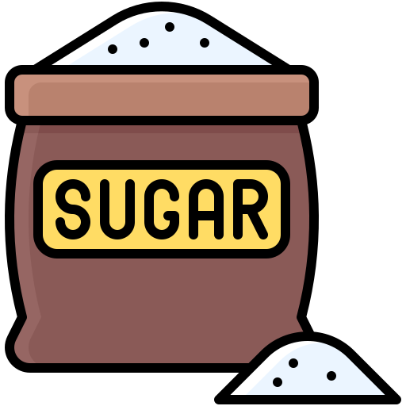



緒論
文獻探討
研究方法
實驗設計
實驗結果
總結
...
圖1： Next-Basket Recommendation

Slide 8
緒論
文獻探討
研究方法
實驗設計
實驗結果
總結
傳統的推薦技術，如協同過濾 [16]、內容過濾 [17]、矩陣分解 [18] 等等，皆已取得大量的研究成果，其中協同過濾更是被廣泛應用[19-21]。然而，僅管這些方法可以很好地捕捉用戶的靜態興趣，但因為沒有考慮到時間與序列因素，無法取得用戶與項目之間的複雜關係與動態資訊，如：用戶的連續偏好資訊，因此漸漸受到質疑。
然而，現今基於會話與基於序列的方式改善了此限制。基於會話的推薦將每個用戶在一個會話（Session）內的所有行為視為一個項目集合的序列，並關注用戶在一次會話中的行為順序（如：瀏覽、點擊、加入購物車等）和時間間隔，以確定會話中的上下文和用戶的意圖，預測在會話內的下一個行為 [22]。而基於序列的推薦則是將每個用戶行為都視為一個序列，關注用戶在一段時間內的行為序列，例如:一個月或一年的購買歷史，用於分析長期的用戶偏好和趨勢並預測下一個行為 [23]。
由於基於序列的推薦方法能夠有效地分析用戶在一段較長時間內的行為序列，更好地理解用戶的持久性興趣，而非僅限於短期的興趣。這種方法對於個性化推薦提供了重要的價值 [24-26]，而本研究為了更加瞭解用戶長期的偏好以作個性化推薦，因此採用基於序列的推薦方法。

Slide 9
緒論
文獻探討
研究方法
實驗設計
實驗結果
總結
然而，現今不論是基於會話抑或是序列方法之個性化推薦研究，許多模型架構會以 RNN [27]、Transformer [28] 為基礎進行設計。原因在於，RNN 以其循環結構有效地捕捉時間序列中的順序和時間相關性，並處理長期相依性，從而更好地理解過去行為對未來行為的影響。同時，RNN 可以儲存過去的資訊，並在後續預測中使用，因此在處理序列數據時能夠充分考慮上下文情境。而 Transformer 則以其注意力機制處理時間序列，平行考慮了位置間的相依性，並且能夠根據不同位置的重要性自動調整權重，以同時考慮序列內外的上下文情境，更好地捕捉位置間的關聯性。

Slide 10
緒論
文獻探討
研究方法
實驗設計
實驗結果
總結
另一方面，在經濟學和心理學領域，理論與實證研究均顯示，儘管人類購買行為的心理過程極度複雜，用戶選擇重新消費某項目的行為在很大程度上仍受到該項目最近消費歷史的影響 [29][30]。受此觀點啟發，眾多研究開始將用戶的重複購買行為資訊納入考慮，以優化基於序列和基於會話的推薦任務 [31-33]。事實上，多項研究已證實，在這類推薦任務中融合用戶的重複購買行為資訊能夠顯著提升下一個購物籃推薦的效益 [14][15][34][35]。
值得關注的是，[36] 的研究提出了一種基於傳統向量空間模型的方法 TIFU-KNN，該方法利用基於重複購買行為的個性化項目頻率（Personalized Item Frequency，PIF）和帶有時間衰減權重的向量總和方式，並配合 K-Nearest Neighbors 方法來進行下一個購物籃的預測。結果實現最先進的推薦性能，展現出 PIF 在推薦任務上的強大能力。此外，該研究通過一系列實驗指出，儘管基於 RNN 的複雜模型具有強大的表示能力，但在學習 PIF 資訊並進行推薦時，其結果卻不盡理想。

Slide 11
緒論
文獻探討
研究方法
實驗設計
實驗結果
總結
因此，有鑒於 PIF 資訊在非深度學習方法 TIFU-KNN 上之優異表現，以及在 RNN 中效果不佳的事實上，本研究為下一個購物籃推薦任務提出一個結合 PIF 資訊與 Temporal Attention 的混合模型，稱為 PIFTA4Rec（Personalized Item Frequency and Temporal Attention for Next-basket Recommendation）。考慮到近期的購買行為相較於很久以前的行為更能觸發重複購買，PIFTA4Rec 結合傳統資料探勘和現今深度學習之技術，利用帶有時間的 Temporal Attention 與 Transformer 中的 Self-Attention 機制，從用戶原始購買序列中，來學習用戶與項目之間的複雜關聯資訊。另一方面，則通過 KNN 方法與注意力機制來使用 PIF 資訊。
總的來說，PIFTA4Rec 透過結合深度學習中的注意力機制和傳統方法的 KNN，充分發揮了兩者的優勢。這樣的結合不僅確保了模型可以捕捉到數據中的深層特徵和關聯性，同時也能夠利用 KNN 的局部敏感性，對近似和相似的數據點進行更加精確的預測。此外，深度學習的注意力機制使模型在大規模數據上具有優越的表徵學習能力，而 KNN 則確保在細節和個別案例上的準確性。基於上述，本研究試圖探索這樣的架構能否更有效地利用 PIF 資訊，使其能更聚焦於關鍵資訊，以帶來更突出的推薦表現。因此，本研究將探討以下兩個研究問題：
一、以 KNN 結合注意力機制來使用 PIF 資訊是否能產生較好的推薦結果？
二、基於問題一，再加入由多層注意力機制從用戶原始購買序列所提供之特徵資訊，能否產生更好的推薦結果？

Slide 12
緒論
文獻探討
研究方法
實驗設計
實驗結果
總結
本研究之貢獻：
提出將傳統資料檢索與現今深度學習技術結合之新穎模型
於購物籃序列推薦中考慮了 PIF 關鍵購買模式與時間偏好影響
將最先進的購物籃推薦模型之推薦性能更進一步提升
本研究共有六章節，其餘部分安排如下：
第二章將進行文獻探討
第三章將詳細描述本研究提出之模型架構
第四章將對提出之模型進行實驗設計
第五章為實驗結果分析
第六章進行總結及未來可改進方向之探討

Slide 13
文獻探討
Related Work

Slide 14
緒論
文獻探討
研究方法
實驗設計
實驗結果
總結
隨著電子商務之迅速發展，近年來，Next-Basket Recommendation 引起許多學者之關注，有許多研究致力於解決此購物籃推薦的問題，而重複購買行為 ( Repeated Purchase Behavior ) 與個性化項目頻率（Personalized Item Frequency）在該任務中亦逐漸變得更加重要。因此，在本節中，我們將簡要回顧在下一個購物籃推薦任務中，過去所使用的方法，以及在學習項目頻率方面所遇到的困難。我們將它們分成以下幾個小節進行介紹：
2.1 - 傳統方法
2.1.1 序列方法
2.1.2 協同過濾方法
2.1.3 混合方法
2.2 - 神經網路方法
2.3 - 個人化項目頻率&學習項目頻率之困難
2.4 - 總結

Slide 15
緒論
文獻探討
研究方法
實驗設計
實驗結果
總結
2.1 傳統方法
2.1.1 序列方法
在現實中，用戶的購物籃歷史被看作是序列資料，而每次購物都是一個時間步，並且用戶偏好與購買行為都可能隨著時間的推移而不斷變化。因此，基於序列的方法被用來探索購物籃的時間順序，以預測未來的購買內容。
在基於序列的傳統方法中，最常被使用的是馬可夫鏈( Markov chains )，它根據當前狀態的前一個項目或購物籃狀態來學習概率轉移矩陣，再利用此矩陣來預測下一個項目或購物籃。
Wanrong Gu [37] 等人提出一種結合個性化馬可夫鏈和購買時間間隔的模型，它採用隱馬可夫模型（HMM）並透過相鄰點擊之間的序列連接以進行預測。
Guy Shani 等人 [38] 提出一種基於馬可夫決策過程（MDPs）的推薦系統。該系統透過一系列有序的項目（如：用戶先後選擇的商品）來定義用戶的狀態，並基於這些狀態產生轉換函數來預測用戶的下一個選擇，同時考慮了每個推薦的長期效果和預期價值。
單純使用馬可夫鏈進行推薦的方法存在多個缺點。首先，它忽略購物籃或項目之間的複雜關係，難以捕捉用戶經常一起購買的商品，其次，由於馬可夫性質僅考慮當前狀態，無法充分反映用戶的長期偏好和過去的購買行為，因此在長期序列預測方面表現可能不佳。
Notes:
基於序列的方法：馬爾可夫鏈( Markov chains )
[37]：Increasing recommended effectiveness with markov chains and purchase intervals（https://link.springer.com/article/10.1007/s00521-014-1599-8）
[38]：An MDP-Based Recommender System（有PDF）

Slide 16
緒論
文獻探討
研究方法
實驗設計
實驗結果
總結
2.1 傳統方法
2.1.2 協同過濾方法
基於用戶的協同過濾（User-Based Collaborative Filtering）是透過計算用戶之間的相似性來進行下個項目或購物籃的推薦。這種方法的核心思想是：如果兩個用戶在過去的行為中表現出相似的偏好，則他們在未來也可能具有相似的偏好，因此可以推薦給其中一個用戶另一個用戶喜歡的項目。此方法會建立一個用戶-項目評分矩陣，然而因為每個用戶通常只對少數項目進行評分，使得該矩陣通常具有稀疏性的問題，而矩陣分解（Matrix factorization, MF）[39] 則被提出用於解決此問題。
因子分解機（Factorization Machines, FM）[40] 則是矩陣分解的擴展，它將矩陣分解的概念擴展到所有特徵上，使用隱式向量來表示每個特徵，並且可以模擬任何兩個特徵之間的交互。相較於矩陣分解具有更高的靈活性，可以處理更多的應用場景和特徵組合。
Shi 等人 [41] 提出一種基於因子分解機的推薦方法，能夠整合不同領域的用戶互動模式作為輔助資訊。通過將某類項目的互動視為特定領域，它利用輔助領域的資訊來優化目標領域的推薦
Yuya Miyamoto 等人 [42] 利用因子分解機提出一種基於銷售數據為每家商店分類客戶追求價值的方法，並利用這些資訊預測用戶的購買行為，從而提高直郵（Direct Mail, DM）的投遞效率。
Notes:
矩陣分解、基於用戶的協同過濾
[39]：Matrix Factorization Model in Collaborative Filtering Algorithms: A Survey（https://www.sciencedirect.com/science/article/pii/S1877050915007462）
[40]：Factorization Machines（https://ieeexplore.ieee.org/abstract/document/5694074?casa_token=Y321wQpJ6ywAAAAA:-_e_vUSECd4-pIUsoKzmrSfN_SazNbwqRGvcmhVVs_HqiulZAZ8MXP-BWlWp_FaSotMJMPSy）
[41]：Cross-Domain Collaborative Filtering with Factorization Machines（https://link.springer.com/chapter/10.1007/978-3-319-06028-6_72）
[42]：Purchase Behavior Prediction in E-Commerce with Factorization Machines（有PDF）
[備案]：Prediction of Purchase Behaviors Based on Customer Demand Value Using Factorization Machines

Slide 17
緒論
文獻探討
研究方法
實驗設計
實驗結果
總結
2.1 傳統方法
2.1.2 協同過濾方法
基於項目的協同過濾（Item-based Collaborative Filtering）是計算項目之間的相似性，以進行下個項目或購物籃的推薦。如 Suyun Wei 等人 [43] 提出一種結合項目類別和有趣度來計算項目相似性的協同過濾算法（CICF），透過特定的相似性矩陣和有趣度評估，以確保只有在用戶共同評價了足夠的項目且評分相似度較高時才會成為鄰居，從而改進了傳統計算用戶相似度之不足。
基於內容的推薦（Content-based Recommendation）與其不同之處在於，基於項目的協同過濾主要依賴於用戶的互動數據，透過用戶對項目的評分、評論或其他互動數據來計算項目之間的相似性。而基於內容的推薦則依賴於項目本身的內容特徵（如：文章的文字、電影的類型或導演等）來進行推薦。如：Barman 等人 [44] 利用動態內容基於過濾方法來生成項目推薦，並持續監控用戶的購物行為變化。
儘管基於項目的協同過濾和基於內容的推薦在某些應用情境下有效，它們卻有一個共同的局限性。這些方法的推薦策略僅是以一種平面、靜態的方式，從一個時間的橫切面去進行考量，並未從時間軸上去做推薦，無法考慮到動態的長期序列。因此，它們無法捕捉到用戶的長期行為偏好和興趣的變遷。
Notes:
基於項目的協同過濾、基於內容的推薦
僅靜態平面的考量，沒考量到動態長期序列
[43]：Item-Based Collaborative Filtering Recommendation Algorithm Combining Item Category with Interestingness Measure（https://ieeexplore.ieee.org/abstract/document/6394825?casa_token=1Olf108m0d0AAAAA:VKPNAuzTxBktUuyJCTV05PnRnoG2y0a2qlqQaD4bsXXgzuCqpTyUVJoynDV4yy2Udko9S2pw）
[44]：Collaborative Recommendation System Using Dynamic Content based Filtering, Association Rule Mining and Opinion Mining（https://www.researchgate.net/publication/319243048_Collaborative_Recommendation_System_Using_Dynamic_Content_based_Filtering_Association_Rule_Mining_and_Opinion_Mining）
Survey on Collaborative Filtering, Content-based Filtering and Hybrid Recommendation System
1. 產生某些區域的物品屬性是一項困難的任務。
2.CBF提倡同類型項目，因為它有過度專業化的問題。
3. CBF 中取得使用者回饋比較困難，因為使用者通常不會對項目進行排名（如 CF 中），因此無法確定建議是否正確。

Slide 18
緒論
文獻探討
研究方法
實驗設計
實驗結果
總結
2.1 傳統方法
2.1.2 協同過濾方法
基於熱門度的推薦（Popularity-based Recommendation）是基於一個簡單的假設：最受歡迎或最常被互動的項目很可能是新用戶或大多數用戶會喜歡的。熱門度通常通過計算項目的互動次數（如點擊、購買、評分、評論等）來確定。其優點在於不需要複雜的計算或模型訓練，即可對缺乏互動歷史的新用戶進行推薦，緩解冷啟動問題。
在 Zhu 等人 [45] 提出的探討線上推薦系統中社會影響力之研究中指出，當使用者獲得有關物品受歡迎程度的資訊時，他們可能會改變主意並扭轉他們先前的選擇。
Rajeev Kumar 等人 [46] 提出通過將社交受歡迎度因子（如：用戶的評論和評分）作為隱式反饋納入 SVD++ 分解方法，其可以提高推薦的準確性和可擴展性，以分析用戶和項目之間的關係，並預測用戶可能喜歡的項目。
Amin Javari 等人 [47] 針對下一個購物籃推薦提出四種基於熱門度和新奇分數的協同過濾與馬可夫推薦算法，並指出隨著購物籃大小的增加，基於熱門度的方法之精確度有所下降。
基於熱門度的推薦方法在特定場景（如新用戶或大型活動）中具有一定的效果，但其存在明顯的局限性。其傾向於過度推薦已經非常熱門的項目，因此所有用戶通常會收到相似的推薦，而不會根據用戶的獨特喜好進行差異化。同時，也忽略了新上市或相對不那麼普及的項目，而降低推薦的多樣性。
Notes:
基於熱門度的推薦
[45]：To switch or not to switch. Understanding social influence in online choices（https://dl.acm.org/doi/abs/10.1145/2207676.2208383?casa_token=LXO-cKE8WBIAAAAA:DgUS2VXqK_w3FOiTw_6yIxhI0GlpoNgUGajJCOAAsfTsiKc8hzzUFL0xlJXSvF_zQ3HEyh6bfTAU）
[46]：Social Popularity based SVD++ Recommender System（有PDF）
[47]：Accurate and Novel Recommendations: An Algorithm Based on Popularity Forecasting（https://dl.acm.org/doi/abs/10.1145/2668107?casa_token=rJV2ocKxI1YAAAAA:3Pwe8WNp6lY4ODm2zblf7_5-vnOsCe-CldUmnz8wgvIhYolKBd730DFroR7IG1KyjG50LEIlLmHBFJw）
[備案]：Utilizing Popularity Characteristics for Product Recommendation（https://www.tandfonline.com/doi/abs/10.2753/JEC1086-4415110203?casa_token=wa-hQNSFe8gAAAAA:_LB7sLNmmsjnTZz4zxmDOAt_IC8yQ2xdTTKT9vuSiEkuByExIR7mRDdehunbb）

Slide 19
緒論
文獻探討
研究方法
實驗設計
實驗結果
總結
2.1 傳統方法
2.1.3 混合方法
綜觀基於馬可夫鏈和基於協同過濾的方法，我們可以發現它們各自都有一些限制，導致它們難以完整地捕捉用戶的偏好和購買行為。為了解決這些問題，許多研究學者開始嘗試混合這些方法，希望藉由結合用戶的長期偏好與行為序列，來提供更加精準和全面的推薦。
Ruining He 等人 [48] 提出一種結合基於項目的協同過濾與馬可夫鏈的方法 Fossil，旨在同時考慮長期和短期動態，從而提供更精確的序列推薦。
Steffen Rendle 等人 [49] 提出一種結合矩陣分解和馬可夫鏈的分解個性化馬可夫鏈（FPMC）方法，來建模用戶的一般興趣和購物籃之間的過渡關係。透過為每個用戶學習一個獨特的轉移矩陣以及使用一種特殊的分解技術，以確保每次轉移都能有效學習用戶對項目的偏好以及用戶的序列行為， 從而推薦下一個購買項目。
Pengfei Wang 等人 [50] 提出一種名為層次表示模型（HRM）的新穎推薦方法，應用聚合操作將購物籃的項目組合到不同的層次中以建立一個分層表示，此分層表示可以幫助模型理解不同層次的項目之間的關係。
然而上述方法在處理購物籃推薦時都主要關注局部短期關係，如 FPMC 強調個性化，HRM 強調分層表示，而缺乏對更長期、全局關係的建模，因此後來開始出現許多基於神經網路的推薦模型來改善傳統方法存在之問題。
Notes:
[48]：Fusing Similarity Models with Markov Chains for Sparse Sequential Recommendation（https://ieeexplore.ieee.org/abstract/document/7837843?casa_token=E9OBHDgEJnoAAAAA:AlPmExpmeGpvyueSdmVTt1jVzw_LEHlgkrRaTYrSojKJnf0pSpt3gLnqQyLMht2W4SFx0zsnDA）
[49]：Factorizing Personalized Markov Chains for Next-Basket Recommendation （https://dl.acm.org/doi/10.1145/1772690.1772773）
[50]：Learning Hierarchical Representation Model for NextBasket Recommendation（https://dl.acm.org/doi/abs/10.1145/2766462.2767694?casa_token=iO21JrHBss8AAAAA:Ng8hEBOruJilW8ccarAlVYLu1xaRVSzofGMyq02O1rTlohNBDJ55SE8Bldjm9VZ8Js4uIKmXQV_UkQ）
[備案]：SPMC: Socially-Aware Personalized Markov Chains for Sparse Sequential Recommendation （有下載ＰＤＦ）

Slide 20
緒論
文獻探討
研究方法
實驗設計
實驗結果
總結
2.2 神經網路方法
基於神經網路的推薦模型已經經歷了一系列的演進，從最早的 RNN（Recurrent Neural Networks）和 CNN（Convolutional Neural Networks），到後來的注意力機制、GNN（Graph Neural Networks）與近期的 Transformer 架構。每一個演進階段都帶來了獨特的特色和增強，以更好地應對此購物籃推薦任務中的挑戰。
首先基於 RNN 的方法，如 Feng Yu 等人 [51] 提出一種動態循環籃模型（DREAM），使用最大/平均池化來編碼購物籃，不僅學習使用者的動態表示，還捕捉購物籃之間的全域順序特徵。
Wang等人 [52] 提出了一個名為 IntNet 的模型，該模型將用戶行為視為由多種意圖驅動的異質序列數據，並專注於理解和預測用戶購物籃選擇的複雜行為。
然而，RNN 雖然擅長捕捉序列數據的時序依賴關係，但常面臨長距離依賴的問題，並且不容易識別局部特徵。透過結合 CNN，則能夠有效識別資料中的局部模式和層次結構，並透過其平行化特性提高計算效率。
如：Chengfeng Xu 等人 [53] 提出一種循環卷積神經網路模型（RCNN），其利用 RNN 捕捉複雜的長期依賴關係，並且通過 CNN 的卷積運算來提取循環隱藏狀態之間的短期順序模式。
Huang 等人 [54] 提出結合 RNN 和 CNN 的多尺度模型，專注於捕捉多解析度的在線購物行為。其通過金字塔調制架構識別各時間尺度購物行為，以閘控機制調整解析度視圖的重要性，圖神經網路揭示購買間的依賴關係。
Notes:
RNN、CNN
[51]：A Dynamic Recurrent Model for Next Basket Recommendation. （https://dl.acm.org/doi/10.1145/2911451.2914683）
[52]：Intention Nets: Psychology-Inspired User Choice Behavior Modeling for Next-Basket Prediction（https://ojs.aaai.org/index.php/AAAI/article/view/6093）
[53]：Recurrent Convolutional Neural Network for Sequential Recommendation（https://dl.acm.org/doi/abs/10.1145/3308558.3313408?casa_token=AGWd8rB82RYAAAAA:EpEZnd_9QzKe4r510KTEjcecekgokJnGxTDKsELmwF5qNw4mPoBneVhruXTFXcC_zqRfdsairJtR）
[54]：Online Purchase Prediction via Multi-Scale Modeling of Behavior Dynamics（https://dl.acm.org/doi/10.1145/3292500.3330790）
[備案]：Recurrent Neural Networks with Top-k Gains for Session-based Recommendations（https://dl.acm.org/doi/10.1145/3269206.3271761）

Slide 21
緒論
文獻探討
研究方法
實驗設計
實驗結果
總結
2.2 神經網路方法
上述基於 RNN 與 CNN 的方法主要著重於項目的序列關係，而忽略項目間的具體相似性或相互關聯，導致難以捕捉用戶的長短期偏好。因此，後續研究則致力於透過注意力機制來緩解此問題。具體來說，注意力機制可以輕鬆記住 RNN 中的長程依賴關係，並幫助 CNN 專注於輸入的重要部分。其可以動態地決定模型應該關注序列中的哪些部分，從而更有效地識別和學習項目之間的相關性。
Shuai Zhang 等人 [55] 提出名為 AttRec 的推薦模型，它結合了自我注意力模組用於建模用戶的短期意圖和一個協同度量學習組件用於捕捉用戶的長期偏好。此模型不僅關注連續項目，還涵蓋了當前窗口中的所有用戶互動，因此它能夠考慮到局部和全局的用戶互動。
Ting Bai 等人 [56] 則是提出一種屬性感知神經注意力模型 ANAM，通過注意力機制明確考慮用戶的商品偏好隨時間的變化，並考慮到商品屬性，透過一個階層結構，將用戶偏好和商品屬性資訊融合進行推薦。
Yongjun Chen 等人 [57] 提出考慮了用戶興趣動態屬性的模型 AnDa，其包含一個週期性感知編碼器，專為捕捉動態屬性的各種時間模式而設計，並引入一個 intra-basket 注意力模組，用於學習項目間的關係。
Notes:
Attention
[55]：Next Item Recommendation with Self-Attention（htAn Attribute-aware Neural Attentive Model for Next Basket Recommendationtps://arxiv.org/abs/1808.06414）
[56]：（https://dl.acm.org/doi/10.1145/3209978.3210129）
[57]：Modeling Dynamic Attributes for Next Basket Recommendation（https://arxiv.org/abs/2109.11654）
[備案] 有考慮到項目相關性的 RNN：Correlation-Sensitive Next-Basket Recommendation（https://www.ijcai.org/proceedings/2019/389）
[沒用到]：Sets2Sets: Learning from Sequential Sets with Neural Networks（https://dl.acm.org/doi/10.1145/3292500.3330979）

Slide 22
緒論
文獻探討
研究方法
實驗設計
實驗結果
總結
2.2 神經網路方法
儘管基於 Attention 的方法在捕捉項目間的局部和全局互動上已有所改進，但在實際的推薦場景中，用戶和項目間的複雜結構關聯仍然沒有被充分挖掘。實際上，這些互動經常形成一個龐大的交互網路，包含著多層次的隱含結構資訊。因此，GNN 作為一種能夠深入解析這種結構資訊的技術，逐漸引起了學者的關注。
如：Mengting Wan 等人 [58] 提出一個基於圖卷積神經網路（GCNN）的新框架 BasConv，它特別強調了高階集體性和異質性，從高階路徑中的節點收集語義資訊，並通過區分用戶、籃子和項目的節點類型來傳播 UBI 圖上的資訊，從而更全面地捕捉用戶和項目間的交互。
而 Yitong Pang 等人 [59] 則提出一個異質全局圖神經網路（HG-GNN），通過建立一個涵蓋所有會話的異質全局圖，並配合兩個圖增強的偏好編碼器，全方位地捕捉用戶在歷史和當前會話中的偏好。
此外，傳統的購物籃推薦的單一意圖假設也被受挑戰。舉例而言，當一個購物籃包含咖啡和牛奶時，系統可能僅會認為用戶想要做咖啡。然而，Zhiwei Liu等人 [60] 提出的 MITGNN 方法則打破了這一假設，旨在發現購物籃中的多重意圖。MITGNN 是一個結合了基於翻譯的模型與圖神經網路的新框架，它從一個購物籃學習到多個不同的翻譯以構建意圖，而每一個翻譯都模擬了意圖之間的相關性。
Notes:
GNN
[58]：BasConv: Aggregating Heterogeneous Interactions for Basket Recommendation with Graph Convolutional Neural Network（https://arxiv.org/abs/2001.09900）
[59]：Heterogeneous Global Graph Neural Networks for Personalized Session-based Recommendation（https://arxiv.org/abs/2107.03813）
[60]：Basket Recommendation with Multi-Intent Translation Graph Neural Network（https://ieeexplore.ieee.org/abstract/document/9377917?casa_token=zemTY47_WpcAAAAA:9LNTmQcnqL38UDPwTMLorkwZDjFmh2WtmCu7vYZEkymtUxPy0y5w7UR7LtRy0w2tARG-NR1N）

Slide 23
緒論
文獻探討
研究方法
實驗設計
實驗結果
總結
2.2 神經網路方法
緊接著 GNN 的研究熱潮，Transformer 架構的崛起成為了購物籃推薦領域的另一革命性進展。它以獨特的自注意力機制、編碼器-解碼器架構以及強大的併行處理能力，大大提升推薦性能與訓練速度，使其在多種任務上逐漸取代早期基於 RNN、CNN 的神經網路方法。
Sun 等人 [61] 提出一種基於圖注意力網路 (GAT) 和 Transformer 模型的下一個購物籃推薦方法，該模型構建物品-購物籃的關係圖，再使用 GAT 來學習購物籃的互動特性，最終獲得物品的概率分佈。其結果優於許多基於神經網路的現有方法，如前文提及的 ANAM 模型 [56]。
Yang 等人 [62] 提出一種基於 BERT 的 IERT 模型，其考慮了交易情境，進行上下文感知的物品表示。IERT 在離線階段基於交易背景預訓練物品表示，在線上推薦時則微調這些表示並加入新的輸出層，進而根據上下文化的嵌入捕捉用戶的購買行為。
Bai 等人 [63] 提出一種用於時間集合預測的雙序列網路 DSNTSP，它基於 Transformer 框架獨立學習物品級和集合級的表示，再通過一個 co-transformer 模組來捕獲項目和集合的多個時間依賴性。最後，透過門控神經模組融合這些依賴性以預測下一購物籃預測。
Notes:
Transformer
[61]：Pre-training of Context-aware Item Representation for Next Basket Recommendation（https://arxiv.org/abs/1904.12604）
[62]：Next basket recommendation based on graph attention network and transformer（https://iopscience.iop.org/article/10.1088/1742-6596/2303/1/012023）
[63]：Dual Sequential Network for Temporal Sets Prediction（https://dl.acm.org/doi/10.1145/3397271.3401124）

Slide 24
緒論
文獻探討
研究方法
實驗設計
實驗結果
總結
2.2 神經網路方法
總體來說，在過去的研究中，我們觀察到從 RNN、CNN 到注意力機制、GNN 與 Transformer 架構的神經網路模型在推薦領域的演進。然而，儘管這些先進的神經網路方法在某些推薦任務上能獲得不錯的表現，但事實上，它們並未與傳統的向量空間模型(Vector Space Model)進行結合，在此種模型中，每一使用者的購買行為用一個多維向量代表，能夠客觀評估每一個消費者對於每一個商品的重複購買行為的程度。先前的神經網路模型如果把此種個人化重複購買行為的向量模型納入，可能會帶來更高效的推薦結果。

Slide 25
緒論
文獻探討
研究方法
實驗設計
實驗結果
總結
2.3 個人化項目頻率 & 學習項目頻率之困難
重複購買行為（Repeated Purchase Behavior），即用戶在一定時間範圍內多次購買或互動同一項目或服務的行為，在多個領域如電子商務、音樂串流、影片串流等都顯得尤為常見。這種行為不僅反映了用戶的偏好和忠誠度，也成為了推薦系統中一個不可忽視的因素。事實上，重複購買行為已經逐漸被融入到許多基於序列和基於會話的推薦方法中 [31][32][33] 以及下一個購物籃推薦任務上 [14][15][34][35]，並且被證明能夠顯著提升推薦性能。
Ren 等人 [31] 提出 RepeatNet 模型通過融合一個重複-探索機制到編碼器-解碼器結構中，使用兩個解碼器分別學習兩種模式下的項目推薦概率，並自動學習模式之間的切換概率，從而在正確的時機推薦用戶合適的項目。
Wang 等人 [33] 提出的 SLRC 模型通過整合霍克斯過程（Hawkes Process）和協同過濾元素，明確處理與項目相關的短期和終身效應的時間動態，使得能在推薦新項目和已消費項目之間達到平衡。
Hu 等人 [34] 提出一個編碼器-解碼器框架的 Sets2Sets 模型。該模型不僅特別關注同個購物籃內和不同購物籃之間元素的資訊，亦考慮到用戶的個人重複消費模式以及時間衰減權重，給予最近的購物籃更高的權重。
Ariannezhad 等人 [14] 提出的 ReCANet 模型考慮到用戶購買項目的頻率和最近性，融合了項目和用戶的相似性，以及用戶的個人重複消費模式，並透過多個 LSTM 層，以模擬用戶對項目的消費模式。
Notes:
介紹重複購買行為與現今應用
[31]:RepeatNet: A Repeat Aware Neural Recommendation Machine for Session-Based Recommendation（https://ojs.aaai.org/index.php/AAAI/article/view/4408
[32]:Recommendation on Live-Streaming Platforms: Dynamic Availability and Repeat Consumption（https://dl.acm.org/doi/abs/10.1145/3460231.3474267?casa_token=c5wdCQSchZQAAAAA:nOpAJZnHAU3sfi4ZrVsP6Y_OnwLRm4zOT5gtnjNiKn9Qtb6xYEhZrszTqoE_yixyleGyBGDGHQhC）
[33]：Modeling Item-Specific Temporal Dynamics of Repeat Consumption for Recommender Systems（https://dl.acm.org/doi/10.1145/3308558.3313594）
[14]:ReCANet: A Repeat Consumption-Aware Neural Network for Next Basket Recommendation in Grocery Shopping(https://dl.acm.org/doi/abs/10.1145/3477495.3531708)
[15]: MBN: Towards Multi-Behavior Sequence Modeling for Next Basket Recommendation（https://dl.acm.org/doi/full/10.1145/3497748?casa_token=neVH5-EIX1QAAAAA%3AK0jvDAkfRf8xxuBo5hWhRDBk_DZO88rtTAgkDqC15jrA4p5S9Z8X4DmDtLUCd0V1d8tRne_aTvlf）
[34]: Sets2Sets: Learning from Sequential Sets with Neural Networks（https://dl.acm.org/doi/10.1145/3292500.3330979）
[35]:Representing and Recommending Shopping Baskets with Complementarity, Compatibility and Loyalty（https://dl.acm.org/doi/10.1145/3269206.3271786）

Slide 26
緒論
文獻探討
研究方法
實驗設計
實驗結果
總結
2.3 個人化項目頻率 & 學習項目頻率之困難
近年來，基於重複購買行為的個性化項目頻率（Personalized Item Frequency，PIF）在推薦任務中逐漸受到學界的關注。PIF 是用來表示某商品在用戶的購物籃中出現的次數與購物籃的總數之比。例如，喬治在某超市購買了五次，其中三次都購買了牛奶。對於喬治，牛奶的 PIF 值為 0.6。PIF主要用於評估用戶與商品之間的互動頻率；PIF 值越高，表示用戶再次購買該商品的可能性越大。這不僅反映了用戶對特定商品的偏好，還能揭示他們的購買習慣和行為模式。正因為 PIF 提供了如此深入的用戶洞見，許多學者開始研究其在推薦系統中的應用，以提供更個性化的推薦。
多項研究均指出，對於某一項目的高 PIF 值，代表使用者對該項目有較高的偏好 [36][34][64] 。其中，Hu 等人的研究 [36] 是相當具代表性的。他們指出，PIF 可以為下一次的購物籃推薦提供兩個主要的購買模式：重複購買模式和協同購買模式。如圖 2 所示，重複購買模式是用來評估目標用戶在過去的購物籃中的某項目是否會在他的下一次購物中再次出現；而協同購買模式是用來評估相似用戶在他們過去的購物籃中的某項目是否會在目標用戶的下一次購物中出現。基於這些發現，他們提出一種以 PIF 為主要特徵的基於 KNN 的方法 TIFU- KNN。這種方法在 NBR 上的性能超越了許多基於深度學習的推薦模型，如 FPMC [49]、SHAN [65] 和 DREAM [51]。
Notes:
[36]:Modeling Personalized Item Frequency Information for Next-basket Recommendation（https://dl.acm.org/doi/abs/10.1145/3397271.3401066?casa_token=mRivqMESw2wAAAAA:VB7ZeZiMt4hJMP1yXYAqLV_mnoRak5KsjNKpao41zdtoL34ePKEeaobtdwIPQfrMicCIGYIuLmvk）
[64]：Recency aware collaborative filtering for next basket recommendation
[34]：Sets2sets: Learning from sequential sets with neural networks
[49]：Factorizing personalized Markov chains for next-basket recommendation（https://dl.acm.org/doi/abs/10.1145/1772690.1772773?casa_token=ulU8SCa42h8AAAAA:Lps5n2GniL8Dg0-4FsPLOjW9Ll7yvnAlDdRxD3GYXHb-kyBkzmvheTt1wx22pbVdE0hwD8XzOk8l）
[65]：Sequential recommender system based on hierarchical attention network（https://opus.lib.uts.edu.au/handle/10453/126040）
[51]：A Dynamic Recurrent Model for Next Basket Recommendation（https://dl.acm.org/doi/abs/10.1145/2911451.2914683?casa_token=fFhUQw5EsWQAAAAA:Rwsev-rscu6stW3ad44O8K5oCs_lMMIo32iul_0VcwxteFF1Jx7ztiqNnx5XGJ6GESU6ufFHhBDQ）

Slide 27

緒論
文獻探討
研究方法
實驗設計
實驗結果
總結
2.3 個人化項目頻率 & 學習項目頻率之困難
...
Repeat Purchase
Target User
...
Collaborative Purchase
Similar User
圖2：基於目標用戶與相似用戶過去購物籃購買項目的重複購買模式與協同購買模式

Slide 28
緒論
文獻探討
研究方法
實驗設計
實驗結果
總結
2.3 個人化項目頻率 & 學習項目頻率之困難
此外， Hu 等人的研究 [36] 亦是探討 RNN 學習 PIF 資訊的開創性研究。該研究對 RNN 進行了實驗。而訓練結果顯示，即便嘗試了不同的優化器（如: SGD 和 RMSprop）和增加了訓練數據的大小，抑或是移除嵌入層並直接將 One-Hot 向量作為 RNN 單元的輸入，訓練誤差仍然相似，並未改善。該研究揭示了一個重要發現，即基於深度學習的 RNN 模型理論上具有學習 PIF 的能力，但其在實際訓練過程中則會陷入局部最優，因此難以學習到一個精確的模型。這一發現對於我們理解 RNN 在推薦系統領域上 PIF 的應用和局限性提供了深刻的見解，並開始在後續的研究中被引用 [66]。
Notes:
說明 RNN 學習 PIF 的困難
[67]：Recurrent neural networks for prediction: learning algorithms, architectures and stability（https://onlinelibrary.wiley.com/doi/book/10.1002/047084535X）
[68]：Long Short-Term Memory （https://direct.mit.edu/neco/article-abstract/9/8/1735/6109/Long-Short-Term-Memory?redirectedFrom=fulltext）
[69]：On the Properties of Neural Machine Translation: Encoder-Decoder Approaches（https://arxiv.org/abs/1409.1259）???
換成 Gate-variants of gated recurrent unit (GRU) neural networks
[66]：STAN: Spatio-Temporal Attention Network for Next Location Recommendation（https://dl.acm.org/doi/abs/10.1145/3442381.3449998?casa_token=0n3d3nAywbQAAAAA:TNIRWmZHf8I81foVdszPnIVC7Ndv-yTexA4WYumtcJQ46sT3jLIn_lhVdroS-W1mZiWHlYEkNASmjw）

Slide 29
緒論
文獻探討
研究方法
實驗設計
實驗結果
總結
2.4 總結
總結上述所有小節內容，在購物籃推薦的研究中，傳統如基於馬可夫鏈和協同過濾的方法，均展現了一定的效能，但也暴露出許多缺點，如:忽略用戶長期偏好、忽略購物籃或項目之間的複雜關係、以及面對新用戶或新項目時的冷啟動問題等。基於熱門度的推薦方法雖能緩解某些冷啟動問題，卻傾向於過度推薦已經非常熱門的項目，降低推薦的多樣性。學者們為克服這些挑戰，開始探索混合方法，結合用戶的長期偏好和行為序列。然而，基於神經網路的推薦模型（如: RNN、CNN、Attention 機制、GNN 和 Transformer 架構）逐漸成為研究焦點，這些模型能夠更精確地捕捉用戶的長短期偏好、項目間的相互關聯性、以及用戶和項目間的複雜結構關聯。但在實際應用中，他們仍然面臨著自己的挑戰和局限性，如:對更長期、全局關係的建模不足。此外，它們並未嘗試與傳統的向量模型進行結合，而傳統向量模式的優點是可以反應不同消費者重複購買行為。
另一方面，購物籃推薦任務已逐漸受到重複購買行為之影響，PIF 資訊在非深度學習方法 TIFU- KNN 下，證實了在 NBR 任務中具有顯著的潛力和實用價值。同時，運用在深度學習中的 RNN，則被揭示無法進行有效學習。這些發現激發了許多研究學者之興趣，而本研究，則是結合傳統的向量模型與現有的類神經網路，旨在探索這兩種模型之融合，能否延續傳統 KNN 結合 PIF 資訊的優異表現，同時深入探討結合基於深度學習的注意力機制下，PIF 的推薦效能和應用潛力如何。透過這種方法，我們希望能夠更精確地捕捉用戶的重複購買行為，並試圖通過結合不同的模型和策略來提供一個更全面和精確的購物籃推薦系統。

Slide 30
研究方法
Methodology

Slide 31
緒論
文獻探討
研究方法
實驗設計
實驗結果
總結
本節將介紹本研究提出的 Personalized Item Frequency and Temporal Attention for Next-basket Recommendation（ PIFTA4Rec）模型架構。首先會先說明問題定義及符號意義，並針對整體架構進行概述。接著再逐一詳細說明 PIFTA4Rec 模型中的各個組件，以及最終訓練時的損失函數。我們將分為以下小節進行更詳細的說明：
3.1 – 問題定義與符號說明
3.2 – 概述
3.3 – 資料前處理
3.3.1 KIM – User & Neighbor Embedding
3.3.2 DLIM – Basket Embedding
3.4 – 模型
3.4.1 – KNN-based Information Module（KIM）
3.4.2 – Deep learning-based Information Module（DLIM）
3.4.3 – Final Prediction Module（FPM）

Slide 32
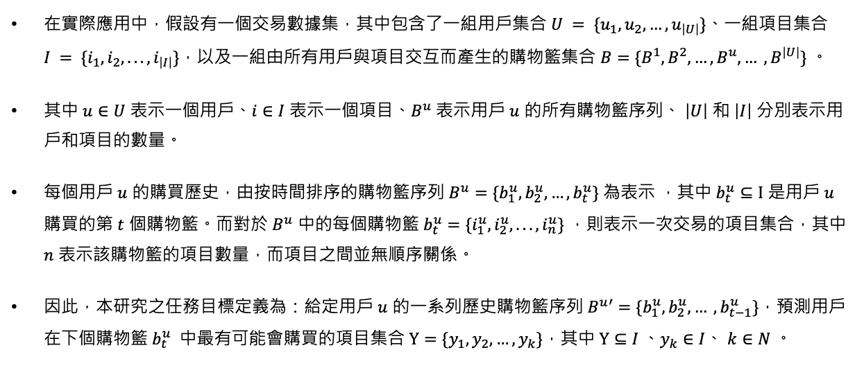
緒論
文獻探討
研究方法
實驗設計
實驗結果
總結
3.1 問題定義與符號說明
在實際應用中，假設有一個交易數據集，其中包含了一組用戶集合 $U = \{u_{1},u_{2},…,u_{\left|U\right|}\}$、一組項目集合 $I = \{i_{1}, i_{2}, . . . , i_{\left|I\right|}\}$，以及一組由所有用戶與項目交互而產生的購物籃集合 $B=\{B^{1}, B^{2},…,B^{u},… ,B^{\left|U\right|}\}$。
其中 $u∈U$ 表示一個用戶、$i∈I$ 表示一個項目、$B^{u} 表示$用戶 $u$ 的所有購物籃序列、 $\left|U\right|$ 和 $\left|I\right|$ 分別表示用戶和項目的數量。
每個用戶 $u$ 的購買歷史，由按時間排序的購物籃序列 $B^{u}=\{b_{1}^{u}, b_{2}^{u}, …,b_{t}^{u}\}$ 為表示 ，其中 $b_{t}^{u}⊆I$ 是用戶 $u$ 購買的第 $t$ 個購物籃。而對於 $B^{u}$ 中的每個購物籃 $b_{t}^{u}=\{i_{1}^{u}, i_{2}^{u}, . . . , i_{n}^{u}\}$ ，則表示一次交易的項目集合，其中 $n$ 表示該購物籃的項目數量，而項目之間並無順序關係。
因此，本研究之任務目標定義為：給定用戶 $u$ 的一系列歷史購物籃序列 $B^{u}′=\{b_{1}^{u}, b_{2}^{u},… ,b_{t−1}^{u}\}$，預測用戶在下個購物籃 $b_{t}^{u}$ 中最有可能會購買的項目集合 $Y=\{y_{1}, y_{2}, …,y_{k}\}$，其中 $Y⊆I 、y_{k}∈I$、 $k∈N$。
Notes:
A⊆B：A 是B 的子集合

Slide 33
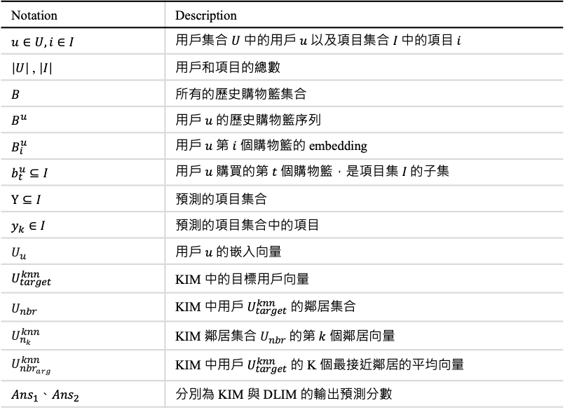
緒論
文獻探討
研究方法
實驗設計
實驗結果
總結
3.1 問題定義與符號說明
Table1 Notation.
Notation | Description
$$u∈U, i∈I$$ | 用戶集合 𝑈 中的用戶 $u$ 以及項目集合 𝐼 中的項目 𝑖
$\left|U\right|$ , $\left|I\right|$ | 用戶和項目的總數
$$B$$ | 所有的歷史購物籃集合
$$B^{u}$$ | 用戶 $u$ 的歷史購物籃序列
$$B_{i}^{u}$$ | 用戶 $u$ 第 𝑖 個購物籃的 embedding
$$b_{t}^{u}⊆I$$ | 用戶 $u$ 購買的第 𝑡 個購物籃，是項目集 𝐼 的子集
$$Y⊆I$$ | 預測的項目集合
$$y_{k}∈I$$ | 預測的項目集合中的項目
$$U_{u}$$ | 用戶 $u$ 的嵌入向量
$$U_{target}^{knn}$$ | KIM 中的目標用戶向量
$$U_{nbr}$$ | KIM 中用戶 $U_{target}^{knn}$ 的鄰居集合
$$U_{n_{k}}^{knn}$$ | KIM 鄰居集合 $U_{nbr}$的第 $k$個鄰居向量
$$U_{{nbr}_{arg}}^{knn}$$ | KIM 中用戶 $U_{target}^{knn}$ 的 K 個最接近鄰居的平均向量
$${Ans}_{1}、{Ans}_{2}$$ | 分別為 KIM 與 DLIM 的輸出預測分數
表一為本文的符號說明。

Slide 34
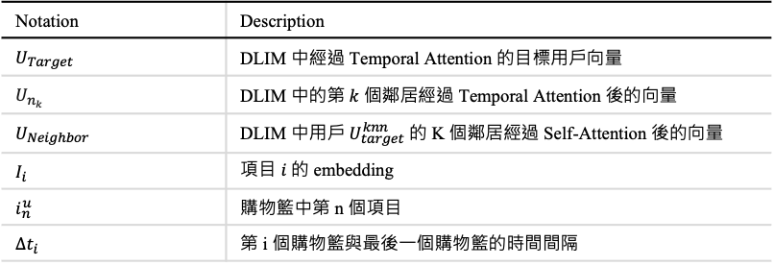
緒論
文獻探討
研究方法
實驗設計
實驗結果
總結
3.1 問題定義與符號說明
Table1 Notation.（續）
Notation | Description
$$U_{Target}$$ | DLIM 中經過 Temporal Attention 的目標用戶向量
$U_{n_{k}}$ | DLIM 中的第 $k$個鄰居經過 Temporal Attention 後的向量
$$U_{Neighbor}$$ | DLIM 中用戶 $U_{target}^{knn}$ 的 K 個鄰居經過 Self-Attention 後的向量
$$I_{i}$$ | 項目 𝑖 的 embedding
$$i_{n}^{u}$$ | 購物籃中第 n 個項目
$$∆t_{i}$$ | 第 i 個購物籃與最後一個購物籃的時間間隔
表一為本文的符號說明。

Slide 35
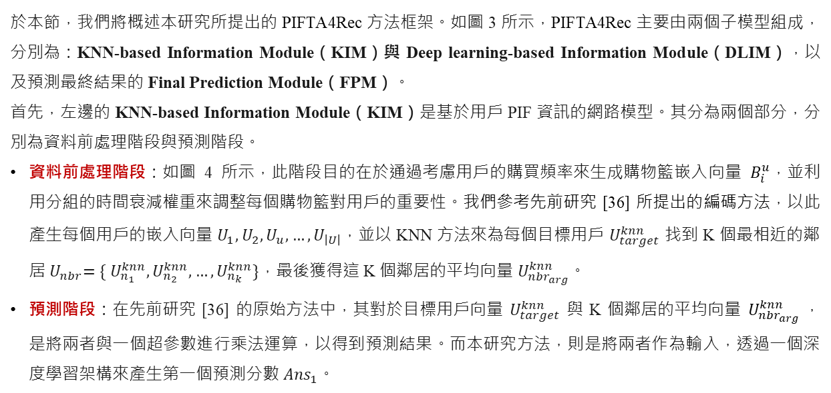
緒論
文獻探討
研究方法
實驗設計
實驗結果
總結
3.2 概述
於本節，我們將概述本研究所提出的 PIFTA4Rec 方法框架。如圖 3 所示，PIFTA4Rec 主要由兩個子模型組成，分別為：KNN-based Information Module（KIM）與 Deep learning-based Information Module（DLIM），以及預測最終結果的 Final Prediction Module（FPM）。
首先，左邊的 KNN-based Information Module（KIM）是基於用戶 PIF 資訊的網路模型。其分為兩個部分，分別為資料前處理階段與預測階段。
資料前處理階段：如圖 4 所示，此階段目的在於通過考慮用戶的購買頻率來生成購物籃嵌入向量 $B_{i}^{u}$，並利用分組的時間衰減權重來調整每個購物籃對用戶的重要性。我們參考先前研究 [36] 所提出的編碼方法，以此產生每個用戶的嵌入向量 $U_{1},U_{2},U_{u},…,U_{\left|U\right|}$，並以 KNN 方法來為每個目標用戶 $U_{target}^{knn}$ 找到 K 個最相近的鄰居${ U}_{nbr}=\{ U_{n_{1}}^{knn},U_{n_{2}}^{knn},…,U_{n_{k}}^{knn}\}$，最後獲得這 K 個鄰居的平均向量 $U_{{nbr}_{arg}}^{knn}$。
預測階段：在先前研究 [36] 的原始方法中，其對於目標用戶向量 $U_{target}^{knn}$ 與 K 個鄰居的平均向量 $U_{{nbr}_{arg}}^{knn}$，是將兩者與一個超參數進行乘法運算，以得到預測結果。而本研究方法，則是將兩者作為輸入，透過一個深度學習架構來產生第一個預測分數 ${Ans}_{1}$。

Slide 36
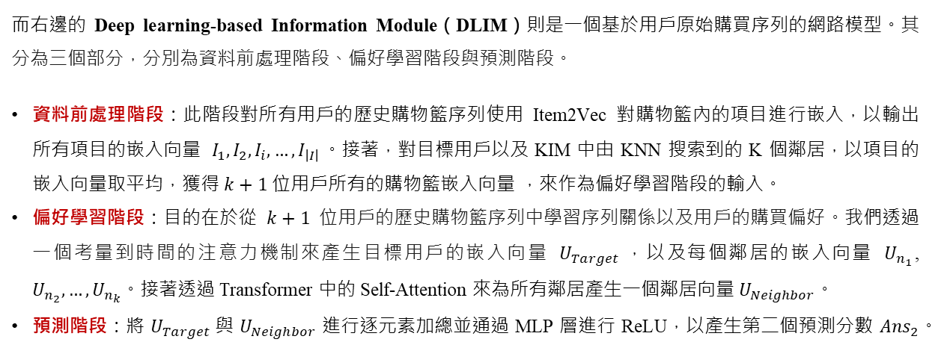
緒論
文獻探討
研究方法
實驗設計
實驗結果
總結
3.2 概述
而右邊的 Deep learning-based Information Module（DLIM）則是一個基於用戶原始購買序列的網路模型。其分為三個部分，分別為資料前處理階段、偏好學習階段與預測階段。
資料前處理階段：此階段對所有用戶的歷史購物籃序列使用 Item2Vec 對購物籃內的項目進行嵌入，以輸出所有項目的嵌入向量 $I_{1},I_{2},I_{i},…,I_{\left|I\right|}$。接著，對目標用戶以及 KIM 中由 KNN 搜索到的 K 個鄰居，以項目的嵌入向量取平均，獲得 $k+1$ 位用戶所有的購物籃嵌入向量 ，來作為偏好學習階段的輸入。
偏好學習階段：目的在於從 $k+1$ 位用戶的歷史購物籃序列中學習序列關係以及用戶的購買偏好。我們透過一個考量到時間的注意力機制來產生目標用戶的嵌入向量 $U_{Target}$，以及每個鄰居的嵌入向量 $U_{n_{1}}$, $U_{n_{2}},…,U_{n_{k}}$。接著透過 Transformer 中的 Self-Attention 來為所有鄰居產生一個鄰居向量 $U_{Neighbor}$。
預測階段：將 $U_{Target}$與 $U_{Neighbor}$ 進行逐元素加總並通過 MLP 層進行 ReLU，以產生第二個預測分數 ${Ans}_{2}$。

Slide 37
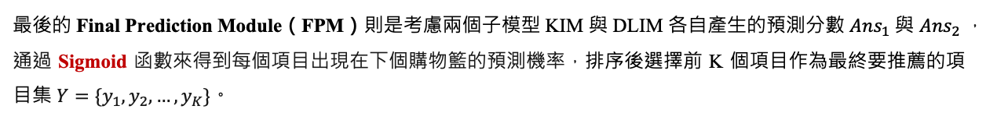
緒論
文獻探討
研究方法
實驗設計
實驗結果
總結
3.2 概述
最後的 Final Prediction Module（FPM）則是考慮兩個子模型 KIM 與 DLIM 各自產生的預測分數 ${Ans}_{1}$與 ${Ans}_{2}$，通過 Sigmoid 函數來得到每個項目出現在下個購物籃的預測機率，排序後選擇前 K 個項目作為最終要推薦的項目集 $Y=\{y_{1}, y_{2}, …, y_{K}\}$。

Slide 38
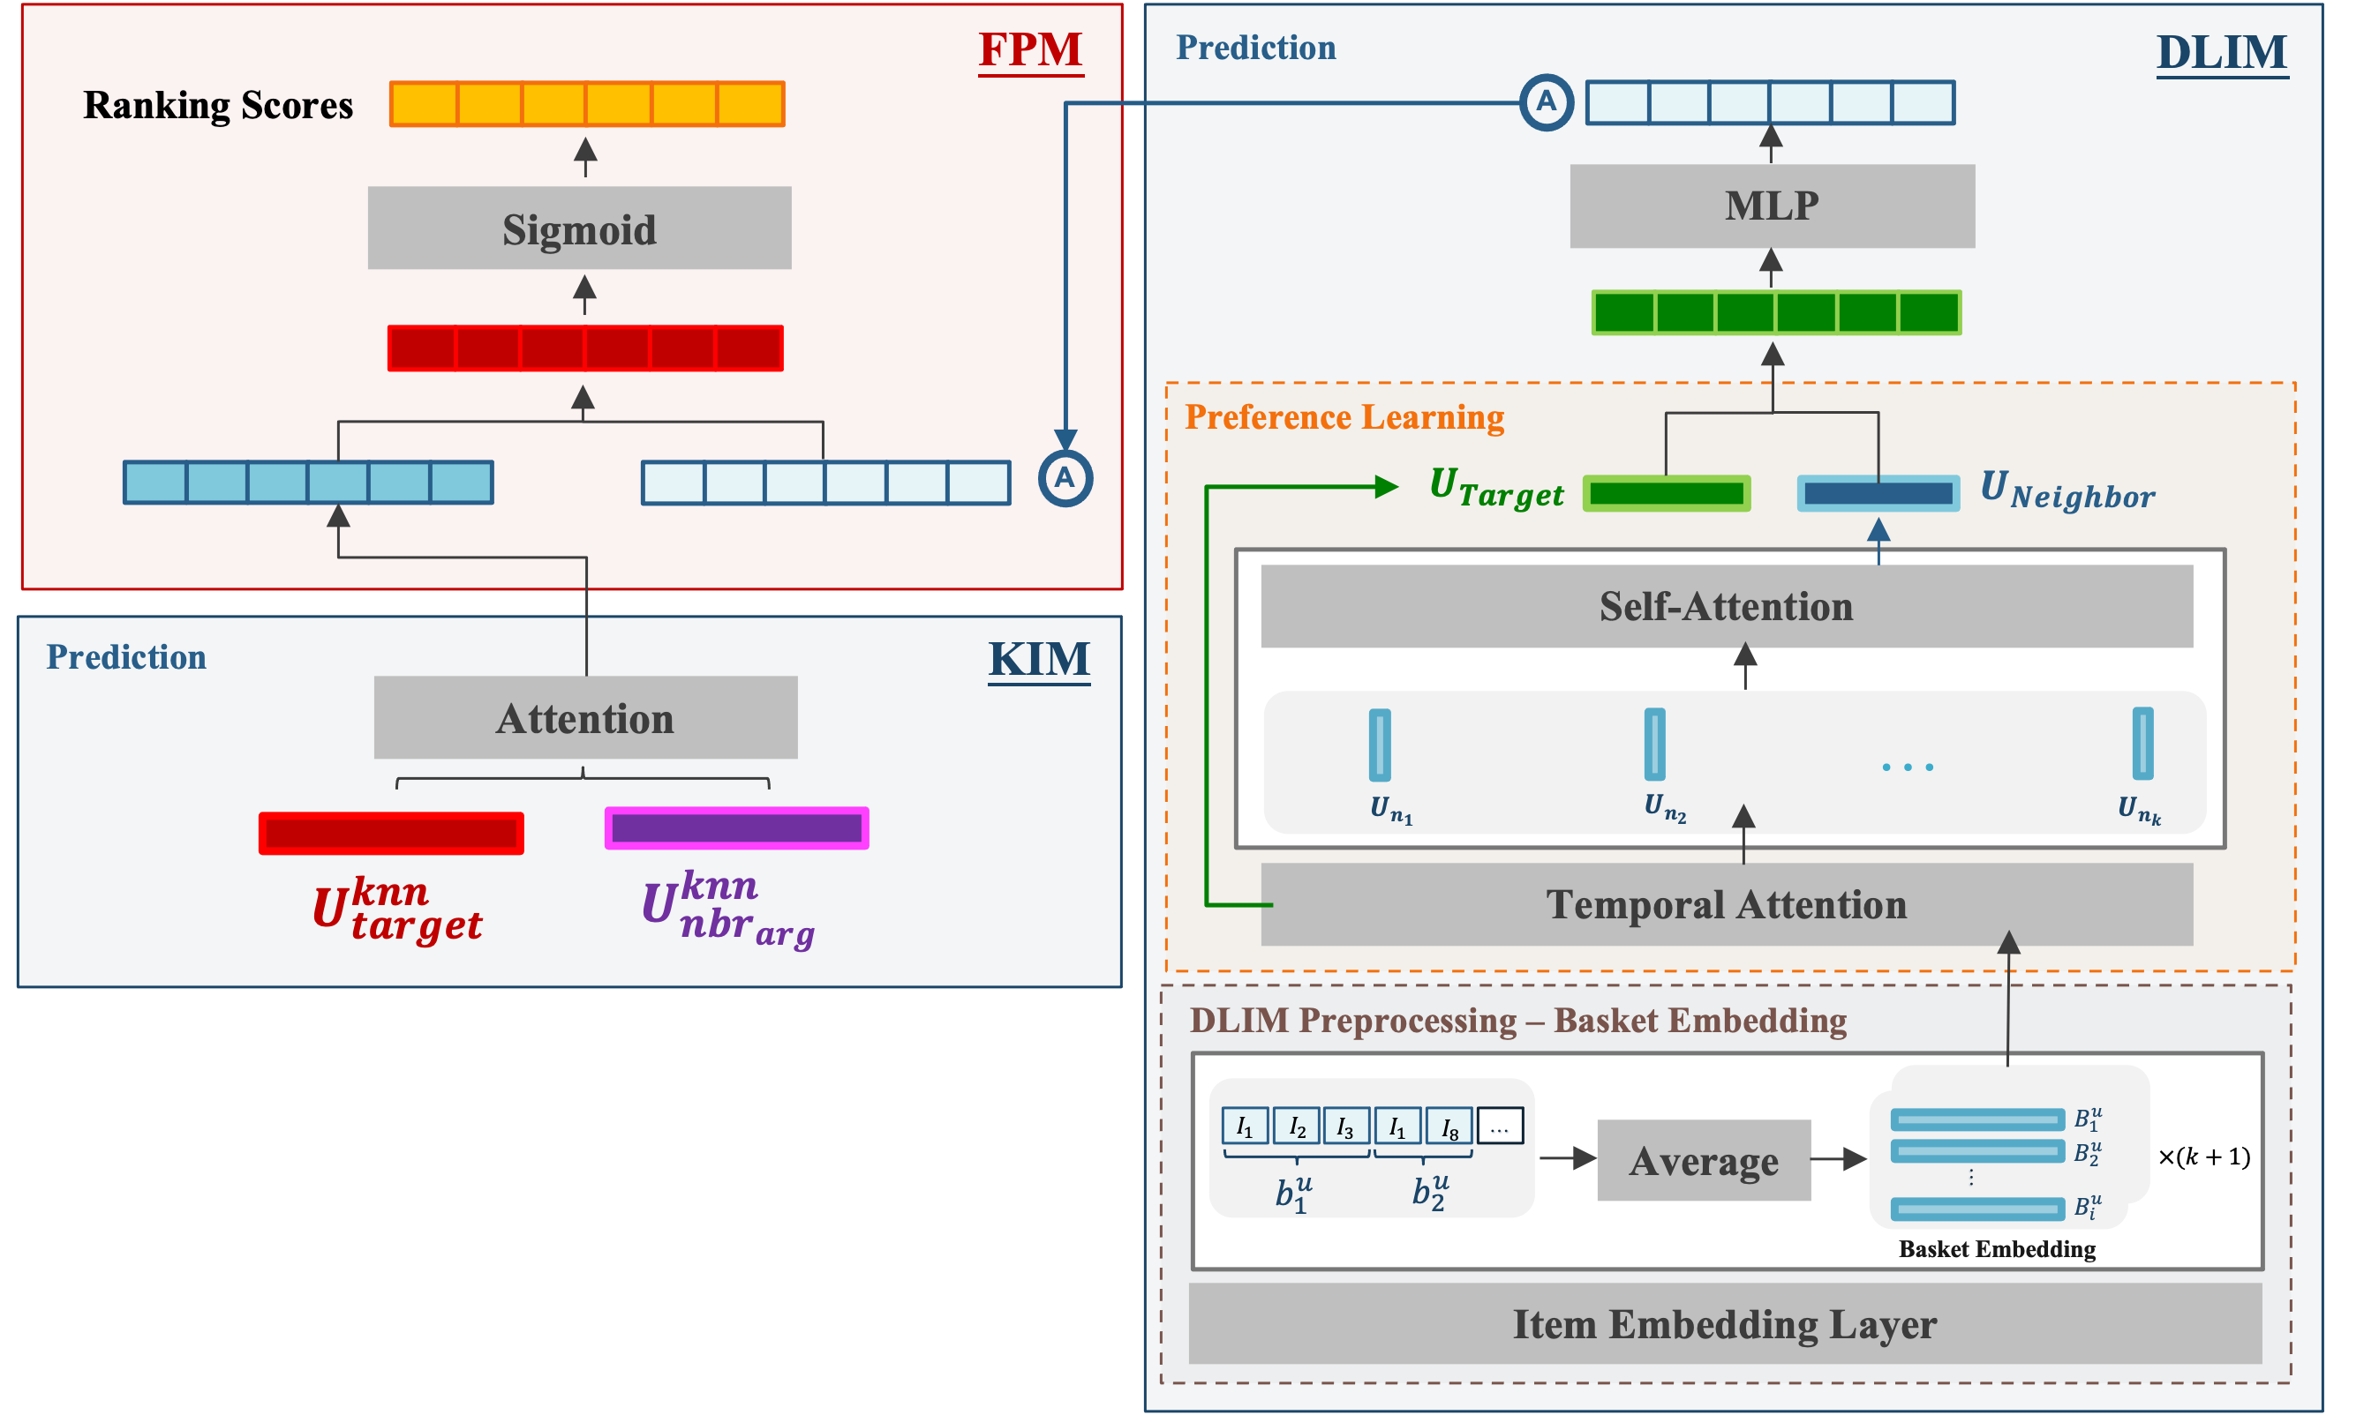
緒論
文獻探討
研究方法
實驗設計
實驗結果
總結
3.2 概述
圖3： PIFTA4Rec 模型框架
Notes:
報告時要提一下原本研究的方法

Slide 39
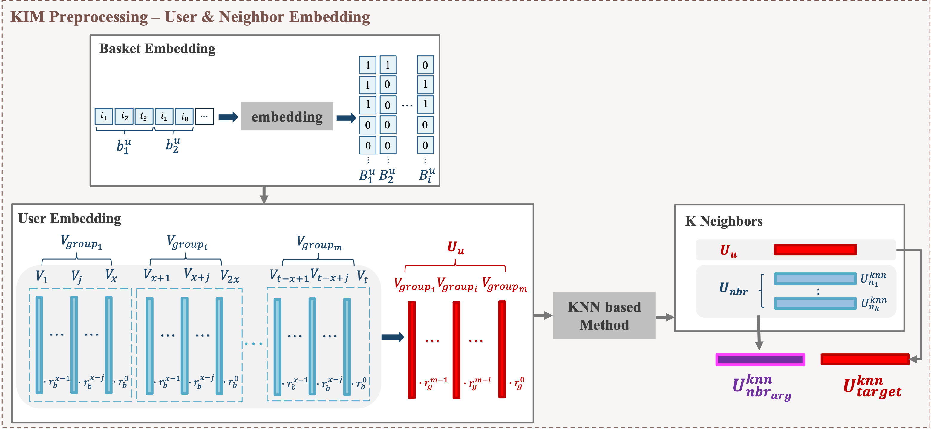
緒論
文獻探討
研究方法
實驗設計
實驗結果
總結
3.2 概述
圖4： KIM 資料前處理階段

Slide 40
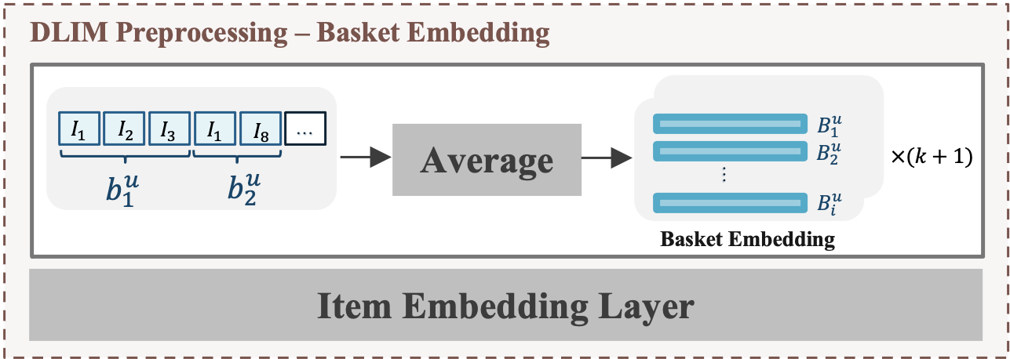
緒論
文獻探討
研究方法
實驗設計
實驗結果
總結
3.2 概述
圖5： DLIM 資料前處理階段

Slide 41
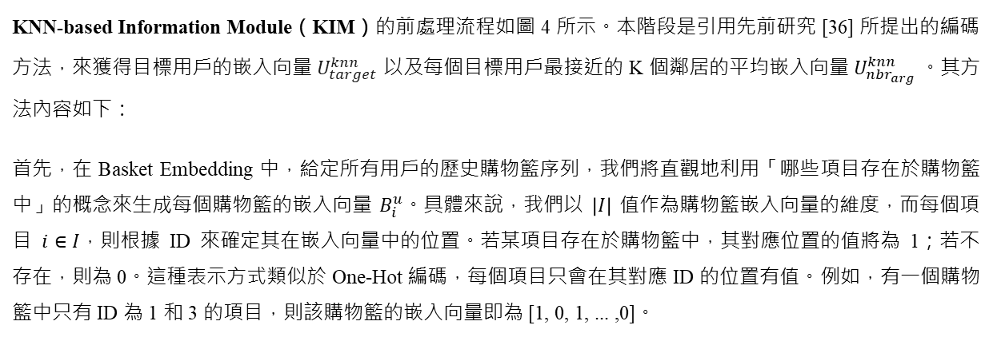
緒論
文獻探討
研究方法
實驗設計
實驗結果
總結
3.3 資料前處理
3.3.1 KIM – User & Neighbor Embedding
KNN-based Information Module（KIM）的前處理流程如圖 4 所示。本階段是引用先前研究 [36] 所提出的編碼方法，來獲得目標用戶的嵌入向量${ U}_{target}^{knn}$ 以及每個目標用戶最接近的 K 個鄰居的平均嵌入向量 $U_{{nbr}_{arg}}^{knn} 。$其方法內容如下：
首先，在 Basket Embedding 中，給定所有用戶的歷史購物籃序列，我們將直觀地利用「哪些項目存在於購物籃中」的概念來生成每個購物籃的嵌入向量 $B_{i}^{u}$。具體來說，我們以 $\left|I\right|$ 值作為購物籃嵌入向量的維度，而每個項目 $i∈I$，則根據 ID 來確定其在嵌入向量中的位置。若某項目存在於購物籃中，其對應位置的值將為 1；若不存在，則為 0。這種表示方式類似於 One-Hot 編碼，每個項目只會在其對應 ID 的位置有值。例如，有一個購物籃中只有 ID 為 1 和 3 的項目，則該購物籃的嵌入向量即為 [1, 0, 1, ... ,0]。

Slide 42
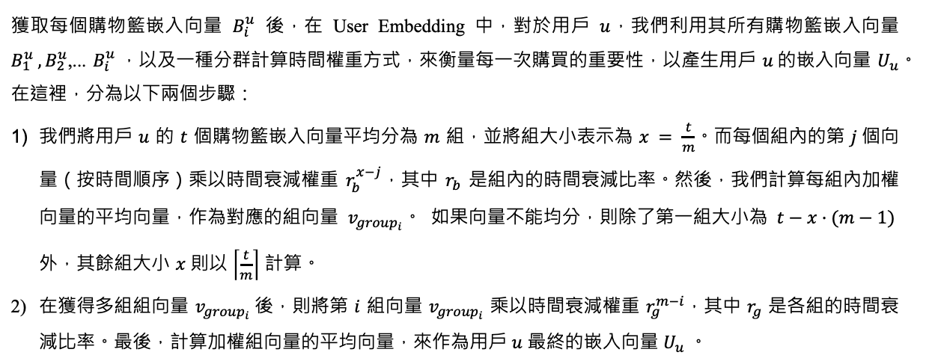
緒論
文獻探討
研究方法
實驗設計
實驗結果
總結
3.3 資料前處理
3.3.1 KIM – User & Neighbor Embedding
獲取每個購物籃嵌入向量 $B_{i}^{u}$ 後，在 User Embedding 中，對於用戶 $u$，我們利用其所有購物籃嵌入向量 $B_{1}^{u} ,B_{2}^{u}$,... $B_{i}^{u}$，以及一種分群計算時間權重方式，來衡量每一次購買的重要性，以產生用戶 $u$的嵌入向量 $U_{u}$。在這裡，分為以下兩個步驟：
我們將用戶 $u$ 的 $t$ 個購物籃嵌入向量平均分為 $m$ 組，並將組大小表示為 $x = \frac{t}{m}$。而每個組內的第 $j$個向量（按時間順序）乘以時間衰減權重 $r_{b}^{x−j}$，其中 $r_{b}$ 是組內的時間衰減比率。然後，我們計算每組內加權向量的平均向量，作為對應的組向量 $v_{{group}_{i}}$。 如果向量不能均分，則除了第一組大小為 $t−x·(m−1)$外，其餘組大小 $x$則以 $\left\lceil \frac{t}{m}\right\rceil$ 計算。
在獲得多組組向量 $v_{{group}_{i}}$後，則將第 $i$ 組向量 $v_{{group}_{i}}$ 乘以時間衰減權重 $r_{g}^{m−i}，$其中 $r_{g}$ 是各組的時間衰減比率。最後，計算加權組向量的平均向量，來作為用戶 $u$ 最終的嵌入向量 $U_{u}$。
Notes:
Ex. t = 21、m=4、組大小為6
第一組：21-18=3、其餘為 6

Slide 43
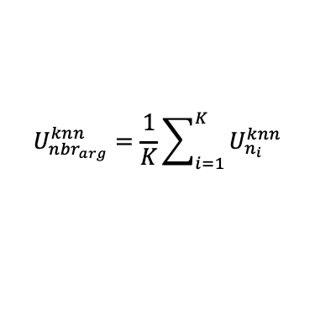
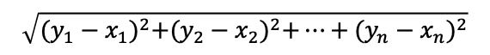
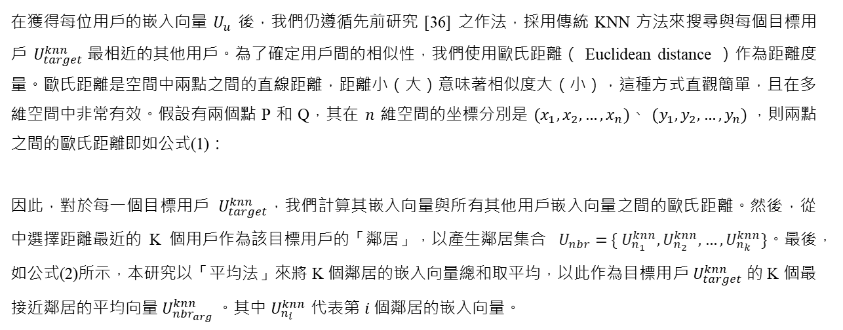
緒論
文獻探討
研究方法
實驗設計
實驗結果
總結
3.3 資料前處理
3.3.1 KIM – User & Neighbor Embedding
在獲得每位用戶的嵌入向量 $U_{u}$ 後，我們仍遵循先前研究 [36] 之作法，採用傳統 KNN 方法來搜尋與每個目標用戶 $U_{target}^{knn}$最相近的其他用戶。為了確定用戶間的相似性，我們使用歐氏距離（ Euclidean distance ）作為距離度量。歐氏距離是空間中兩點之間的直線距離，距離小（大）意味著相似度大（小），這種方式直觀簡單，且在多維空間中非常有效。假設有兩個點 P 和 Q，其在 $n$ 維空間的坐標分別是 $(x_{1},x_{2},…,x_{n})$、 $(y_{1},y_{2},…,y_{n})$，則兩點之間的歐氏距離即如公式(1)：
因此，對於每一個目標用戶 $U_{target}^{knn}$，我們計算其嵌入向量與所有其他用戶嵌入向量之間的歐氏距離。然後，從中選擇距離最近的 K 個用戶作為該目標用戶的「鄰居」，以產生鄰居集合 ${ U}_{nbr} =\{ U_{n_{1}}^{knn},U_{n_{2}}^{knn},…,U_{n_{k}}^{knn}\}$。最後，如公式(2)所示，本研究以「平均法」來將 K 個鄰居的嵌入向量總和取平均，以此作為目標用戶 $U_{target}^{knn}$ 的 K 個最接近鄰居的平均向量 $U_{{nbr}_{arg}}^{knn}$ 。其中 $U_{n_{i}}^{knn}$ 代表第 $i$個鄰居的嵌入向量。
$$\sqrt{{(y_{1}−x_{1})}^{2}+{(y_{2}−x_{2})}^{2}+…+{(y_{n}−x_{n})}^{2}}$$
(1)
$$U_{{nbr}_{arg}}^{knn}=\frac{1}{K}\sum_{i=1}^{K}{U_{n_{i}}^{knn}}$$
(2)

Slide 44
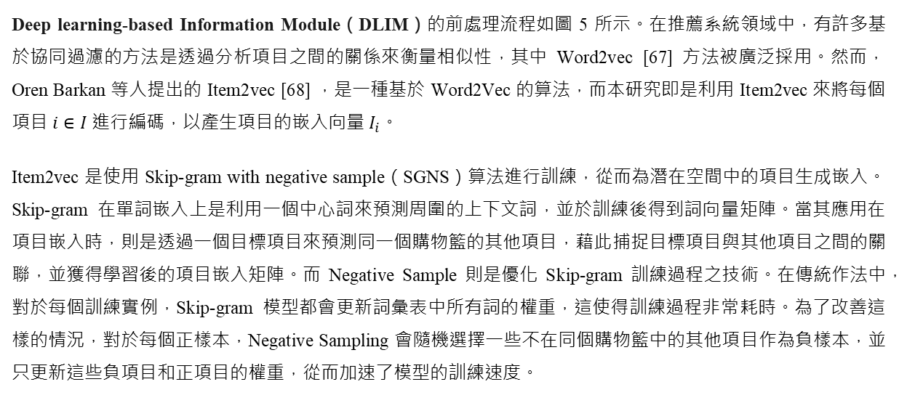
緒論
文獻探討
研究方法
實驗設計
實驗結果
總結
3.3 資料前處理
3.3.2 DLIM – Basket Embedding
Deep learning-based Information Module（DLIM）的前處理流程如圖 5 所示。在推薦系統領域中，有許多基於協同過濾的方法是透過分析項目之間的關係來衡量相似性，其中 Word2vec [67] 方法被廣泛採用。然而，Oren Barkan 等人提出的 Item2vec [68] ，是一種基於 Word2Vec 的算法，而本研究即是利用 Item2vec 來將每個項目$i∈I$ 進行編碼，以產生項目的嵌入向量 $I_{i}$。
Item2vec 是使用 Skip-gram with negative sample（SGNS）算法進行訓練，從而為潛在空間中的項目生成嵌入。Skip-gram 在單詞嵌入上是利用一個中心詞來預測周圍的上下文詞，並於訓練後得到詞向量矩陣。當其應用在項目嵌入時，則是透過一個目標項目來預測同一個購物籃的其他項目，藉此捕捉目標項目與其他項目之間的關聯，並獲得學習後的項目嵌入矩陣。而 Negative Sample 則是優化 Skip-gram 訓練過程之技術。在傳統作法中，對於每個訓練實例，Skip-gram 模型都會更新詞彙表中所有詞的權重，這使得訓練過程非常耗時。為了改善這樣的情況，對於每個正樣本，Negative Sampling 會隨機選擇一些不在同個購物籃中的其他項目作為負樣本，並只更新這些負項目和正項目的權重，從而加速了模型的訓練速度。
Notes:
[67]：word2vec Parameter Learning Explained（https://arxiv.org/abs/1411.2738）
[68]：ITEM2VEC: Neural item embedding for collaborative filtering（https://arxiv.org/abs/1603.04259）

Slide 45
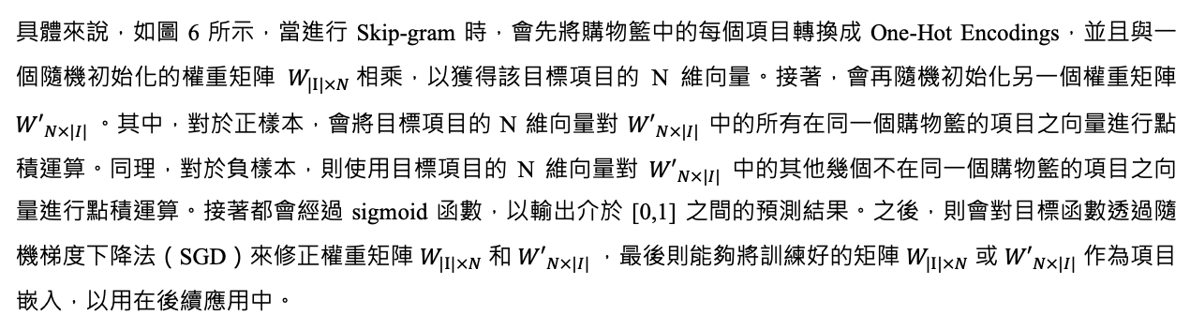
緒論
文獻探討
研究方法
實驗設計
實驗結果
總結
3.3 資料前處理
3.3.2 DLIM – Basket Embedding
具體來說，如圖 6 所示，當進行 Skip-gram 時，會先將購物籃中的每個項目轉換成 One-Hot Encodings，並且與一個隨機初始化的權重矩陣 $W_{|I|×N}$相乘，以獲得該目標項目的 N 維向量。接著，會再隨機初始化另一個權重矩陣 ${W′}_{N×|I|}$。其中，對於正樣本，會將目標項目的 N 維向量對 ${W′}_{N×|I|}$ 中的所有在同一個購物籃的項目之向量進行點積運算。同理，對於負樣本，則使用目標項目的 N 維向量對 ${W′}_{N×|I|}$ 中的其他幾個不在同一個購物籃的項目之向量進行點積運算。接著都會經過 sigmoid 函數，以輸出介於 [0,1] 之間的預測結果。之後，則會對目標函數透過隨機梯度下降法（SGD）來修正權重矩陣 $W_{|I|×N}$ 和 ${W′}_{N×|I|}$，最後則能夠將訓練好的矩陣 $W_{|I|×N}$ 或 ${W′}_{N×|I|}$ 作為項目嵌入，以用在後續應用中。

Slide 46
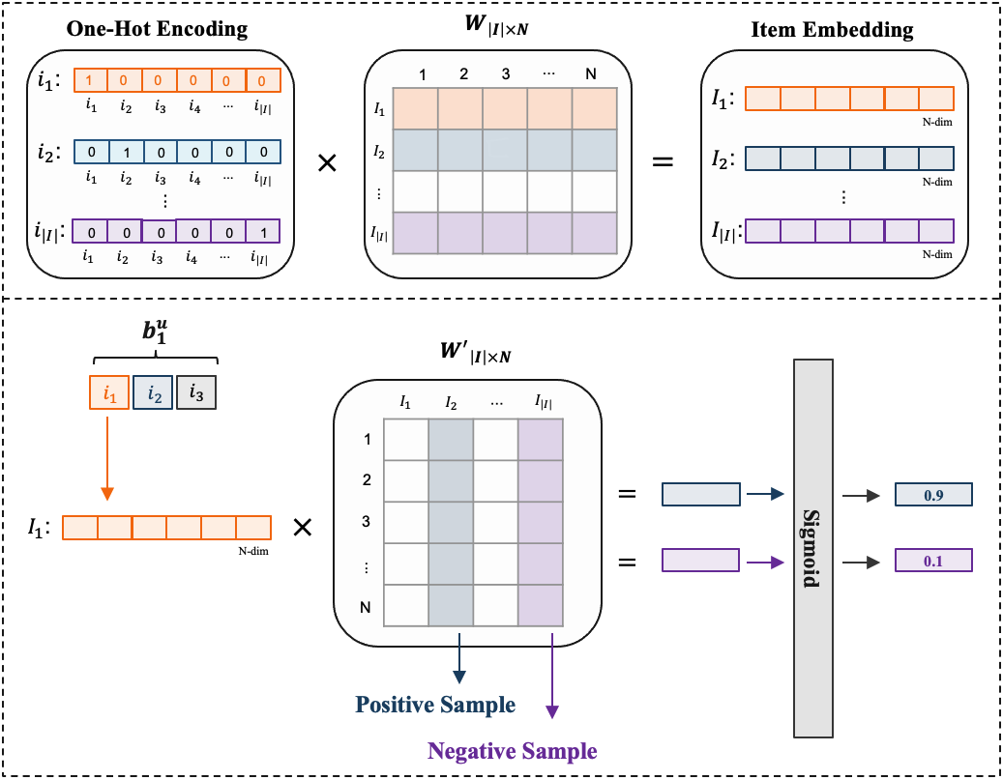
緒論
文獻探討
研究方法
實驗設計
實驗結果
總結
3.3 資料前處理
3.3.2 DLIM – Basket Embedding
圖6：Skip-gram in Item2Vec

Slide 47
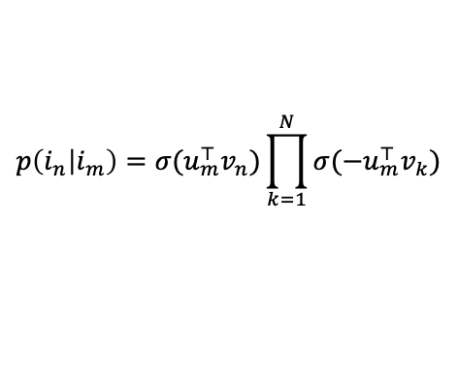
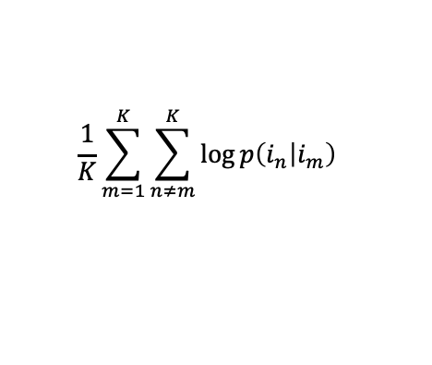
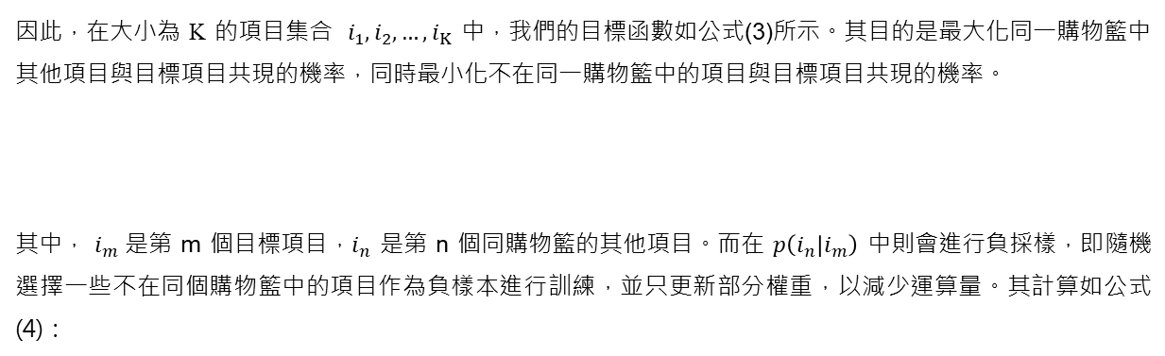
緒論
文獻探討
研究方法
實驗設計
實驗結果
總結
3.3 資料前處理
3.3.2 DLIM – Basket Embedding
因此，在大小為 K 的項目集合 ${ i}_{1},i_{2},…,i_{K}$ 中，我們的目標函數如公式(3)所示。其目的是最大化同一購物籃中其他項目與目標項目共現的機率，同時最小化不在同一購物籃中的項目與目標項目共現的機率。
其中， $i_{m}$是第 m 個目標項目，$i_{n}$ 是第 n 個同購物籃的其他項目。而在 $p\left(i_{n} | i_{m}\right)$ 中則會進行負採樣，即隨機選擇一些不在同個購物籃中的項目作為負樣本進行訓練，並只更新部分權重，以減少運算量。其計算如公式(4)：
$$\frac{1}{K}\sum_{m=1}^{K}{\sum_{n≠m}^{K}{\log{p\left(i_{n} | i_{m}\right)}}}$$
(3)
$$p\left(i_{n} | i_{m}\right)=σ(u_{m}^{⊤}v_{n})\prod_{k=1}^{N}{σ(−u_{m}^{⊤}v_{k})}$$
(4)

Slide 48
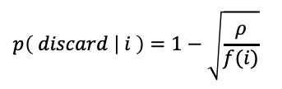
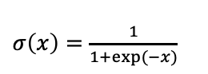
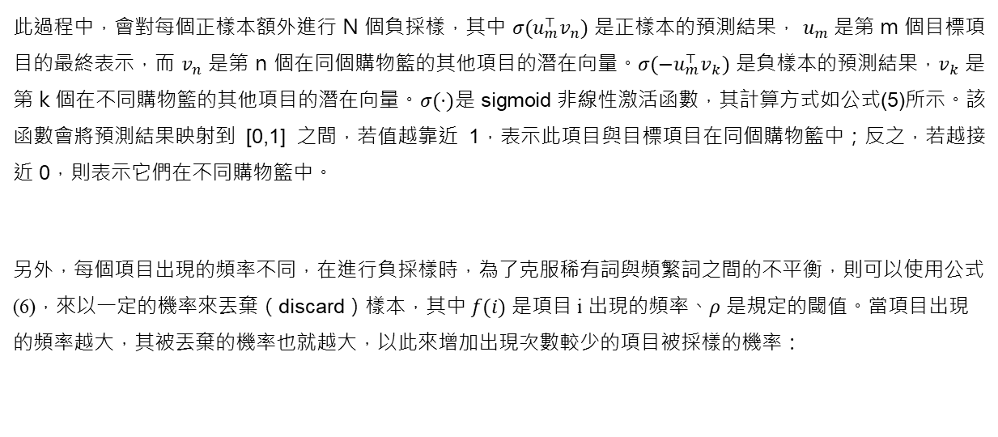
緒論
文獻探討
研究方法
實驗設計
實驗結果
總結
3.3 資料前處理
3.3.2 DLIM – Basket Embedding
此過程中，會對每個正樣本額外進行 N 個負採樣，其中 $σ(u_{m}^{⊤}v_{n})$ 是正樣本的預測結果， $u_{m}$是第 m 個目標項目的最終表示，而 $v_{n}$ 是第 n 個在同個購物籃的其他項目的潛在向量。$σ(−u_{m}^{⊤}v_{k})$ 是負樣本的預測結果，$v_{k}$ 是第 k 個在不同購物籃的其他項目的潛在向量。$σ(⋅)$是 sigmoid 非線性激活函數，其計算方式如公式(5)所示。該函數會將預測結果映射到 [0,1] 之間，若值越靠近 1，表示此項目與目標項目在同個購物籃中；反之，若越接近 0，則表示它們在不同購物籃中。
另外，每個項目出現的頻率不同，在進行負採樣時，為了克服稀有詞與頻繁詞之間的不平衡，則可以使用公式(6)，來以一定的機率來丟棄（discard）樣本，其中 $f(i)$ 是項目 i 出現的頻率、𝜌 是規定的閾值。當項目出現的頻率越大，其被丟棄的機率也就越大，以此來增加出現次數較少的項目被採樣的機率：
$σ\left(x\right)=\frac{1}{1+exp⁡(−x)}$
(5)
$$p\left( discard | i \right)=1−\sqrt{\frac{ρ}{f(i)}}$$
(6)

Slide 49
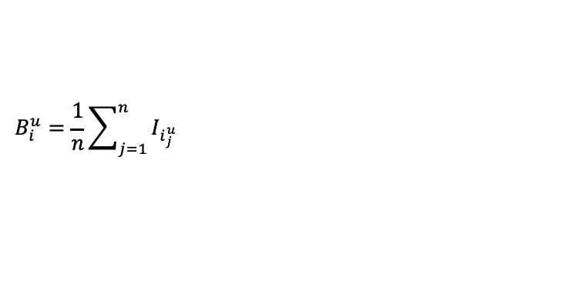
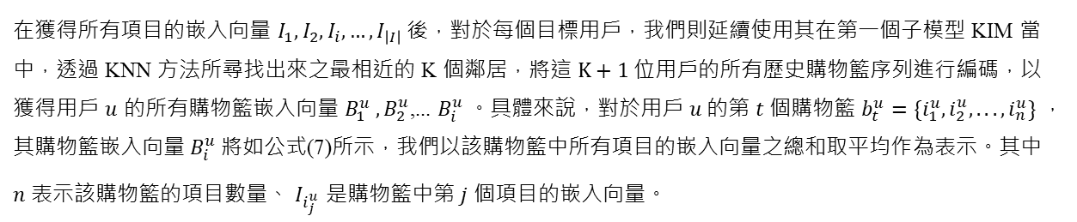
緒論
文獻探討
研究方法
實驗設計
實驗結果
總結
3.3 資料前處理
3.3.2 DLIM – Basket Embedding
在獲得所有項目的嵌入向量 $I_{1},I_{2},I_{i},…,I_{\left|I\right|}$ 後，對於每個目標用戶，我們則延續使用其在第一個子模型 KIM 當中，透過 KNN 方法所尋找出來之最相近的 K 個鄰居，將這 $K+1$位用戶的所有歷史購物籃序列進行編碼，以獲得用戶 $u$ 的所有購物籃嵌入向量 $B_{1}^{u} ,B_{2}^{u}$,... $B_{i}^{u}$。具體來說，對於用戶 $u$的第 $t$個購物籃 $b_{t}^{u}=\{i_{1}^{u}, i_{2}^{u}, . . . , i_{n}^{u}\}$ ，其購物籃嵌入向量 $B_{i}^{u}$ 將如公式(7)所示，我們以該購物籃中所有項目的嵌入向量之總和取平均作為表示。其中 $n$ 表示該購物籃的項目數量、 $I_{i_{j}^{u}}$ 是購物籃中第 $j$ 個項目的嵌入向量。
$$B_{i}^{u}=\frac{1}{n}\sum_{j=1}^{n}{I_{i_{j}^{u}}}$$
(7)

Slide 50
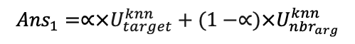
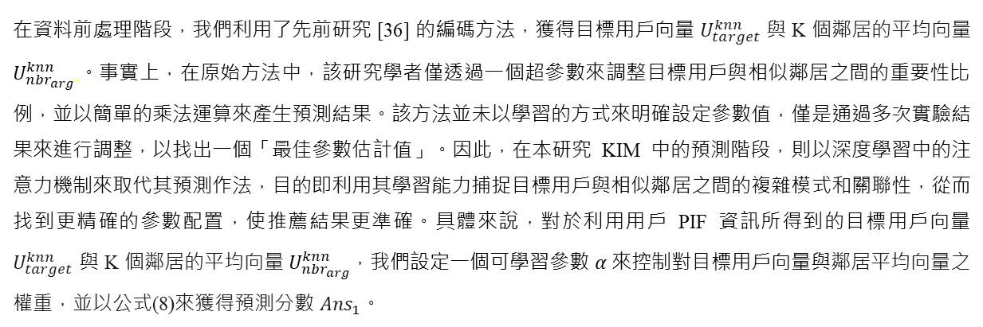
緒論
文獻探討
研究方法
實驗設計
實驗結果
總結
3.4 模型
3.4.1 – KNN-based Information Module（KIM）
在資料前處理階段，我們利用了先前研究 [36] 的編碼方法，獲得目標用戶向量 $U_{target}^{knn}$ 與 K 個鄰居的平均向量 $U_{{nbr}_{arg}}^{knn}$。事實上，在原始方法中，該研究學者僅透過一個超參數來調整目標用戶與相似鄰居之間的重要性比例，並以簡單的乘法運算來產生預測結果。該方法並未以學習的方式來明確設定參數值，僅是通過多次實驗結果來進行調整，以找出一個「最佳參數估計值」。因此，在本研究 KIM 中的預測階段，則以深度學習中的注意力機制來取代其預測作法，目的即利用其學習能力捕捉目標用戶與相似鄰居之間的複雜模式和關聯性，從而找到更精確的參數配置，使推薦結果更準確。具體來說，對於利用用戶 PIF 資訊所得到的目標用戶向量 $U_{target}^{knn}$ 與 K 個鄰居的平均向量 $U_{{nbr}_{arg}}^{knn}$，我們設定一個可學習參數 $α$來控制對目標用戶向量與鄰居平均向量之權重，並以公式(8)來獲得預測分數 ${Ans}_{1}$。
$${Ans}_{1}=∝×U_{target}^{knn}+(1−∝)×U_{{nbr}_{arg}}^{knn}$$
(8)

Slide 51
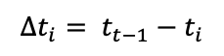
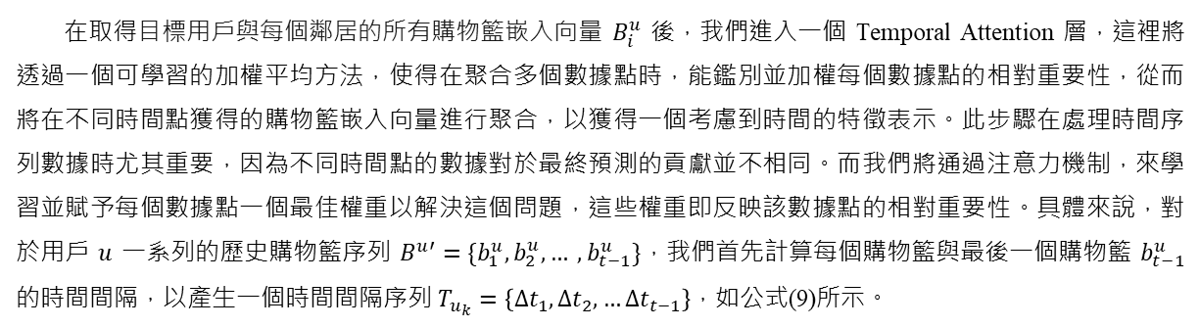
緒論
文獻探討
研究方法
實驗設計
實驗結果
總結
3.4 模型
3.4.2 –Deep learning-based Information Module（DLIM）
在取得目標用戶與每個鄰居的所有購物籃嵌入向量 $B_{i}^{u}$ 後，我們進入一個 Temporal Attention 層，這裡將透過一個可學習的加權平均方法，使得在聚合多個數據點時，能鑑別並加權每個數據點的相對重要性，從而將在不同時間點獲得的購物籃嵌入向量進行聚合，以獲得一個考慮到時間的特徵表示。此步驟在處理時間序列數據時尤其重要，因為不同時間點的數據對於最終預測的貢獻並不相同。而我們將通過注意力機制，來學習並賦予每個數據點一個最佳權重以解決這個問題，這些權重即反映該數據點的相對重要性。具體來說，對於用戶 $u$ 一系列的歷史購物籃序列 $B^{u}′=\{b_{1}^{u}, b_{2}^{u},… ,b_{t−1}^{u}\}$，我們首先計算每個購物籃與最後一個購物籃 $b_{t−1}^{u}$ 的時間間隔，以產生一個時間間隔序列 $T_{u_{k}}=\left\{{∆t}_{1},{∆t}_{2},…{∆t}_{t−1}\right\}$，如公式(9)所示。
$$∆t_{i}= t_{t−1}−t_{i}$$
(9)

Slide 52
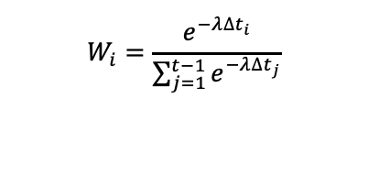
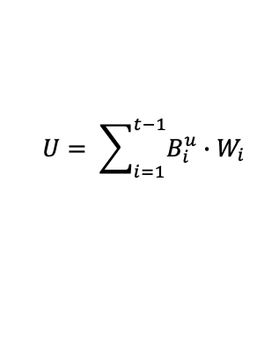
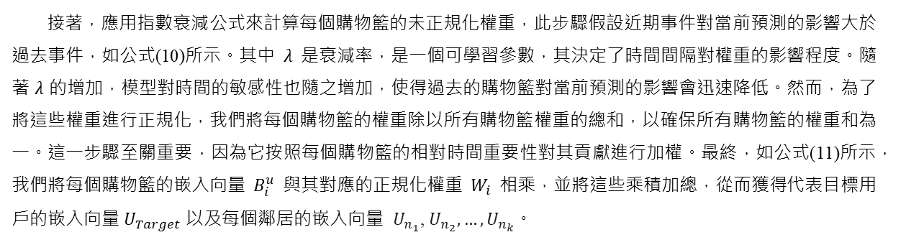
緒論
文獻探討
研究方法
實驗設計
實驗結果
總結
3.4 模型
3.4.2 –Deep learning-based Information Module（DLIM）
接著，應用指數衰減公式來計算每個購物籃的未正規化權重，此步驟假設近期事件對當前預測的影響大於過去事件，如公式(10)所示。其中 $λ$ 是衰減率，是一個可學習參數，其決定了時間間隔對權重的影響程度。隨著 $λ$ 的增加，模型對時間的敏感性也隨之增加，使得過去的購物籃對當前預測的影響會迅速降低。然而，為了將這些權重進行正規化，我們將每個購物籃的權重除以所有購物籃權重的總和，以確保所有購物籃的權重和為一。這一步驟至關重要，因為它按照每個購物籃的相對時間重要性對其貢獻進行加權。最終，如公式(11)所示，我們將每個購物籃的嵌入向量 $B_{i}^{u}$ 與其對應的正規化權重 $W_{i}$ 相乘，並將這些乘積加總，從而獲得代表目標用戶的嵌入向量 $U_{Target}$ 以及每個鄰居的嵌入向量 $U_{n_{1}}$, $U_{n_{2}},…,U_{n_{k}}$。
$$W_{i}=\frac{e^{−λ∆t_{i}}}{\sum_{j=1}^{t−1}{e^{−λ∆t_{j}}}}$$
$$U= \sum_{i=1}^{t−1}{B_{i}^{u}∙W_{i}}$$
(10)
(11)
Notes:
Lambda
輸出是${ U}_{NBR} =\{ U_{n_{1}}$, $U_{n_{2}},…,U_{n_{k}}\}$ 跟目標用戶向量 $U_{Target}$

Slide 53
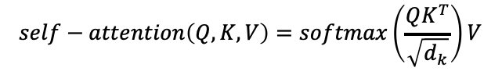
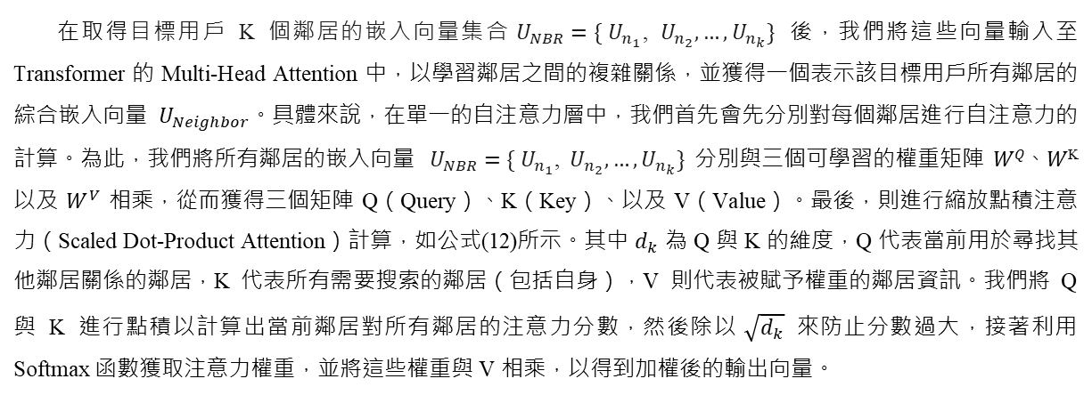
緒論
文獻探討
研究方法
實驗設計
實驗結果
總結
3.4 模型
3.4.2 –Deep learning-based Information Module（DLIM）
在取得目標用戶 K 個鄰居的嵌入向量集合${ U}_{NBR} =\{ U_{n_{1}}$, $U_{n_{2}},…,U_{n_{k}}\}$ 後，我們將這些向量輸入至 Transformer 的 Multi-Head Attention 中，以學習鄰居之間的複雜關係，並獲得一個表示該目標用戶所有鄰居的綜合嵌入向量 $U_{Neighbor}$。具體來說，在單一的自注意力層中，我們首先會先分別對每個鄰居進行自注意力的計算。為此，我們將所有鄰居的嵌入向量 ${ U}_{NBR} =\{ U_{n_{1}}$, $U_{n_{2}},…,U_{n_{k}}\}$ 分別與三個可學習的權重矩陣 𝑊^{𝑄}、𝑊^{K} 以及 $W^{V}$ 相乘，從而獲得三個矩陣 Q（Query）、K（Key）、以及 V（Value）。最後，則進行縮放點積注意力（Scaled Dot-Product Attention）計算，如公式(12)所示。其中${ d}_{k}$ 為 Q 與 K 的維度，Q 代表當前用於尋找其他鄰居關係的鄰居，K 代表所有需要搜索的鄰居（包括自身），V 則代表被賦予權重的鄰居資訊。我們將 Q 與 K 進行點積以計算出當前鄰居對所有鄰居的注意力分數，然後除以$\sqrt{d_{k}}$ 來防止分數過大，接著利用 Softmax 函數獲取注意力權重，並將這些權重與 V 相乘，以得到加權後的輸出向量。
$$self−attention\left(Q,K,V\right)=softmax\left(\frac{QK^{T}}{\sqrt{d_{k}}}\right)V$$
(12)
Notes:
] A. Vaswani et al., “Attention is all you need,” in Proceedings of the 31st International Conference on Neural Information Processing Systems, in NIPS’17. Red Hook, NY, USA: Curran Associates Inc., Dec. 2017, pp. 6000–6010.
https://arxiv.org/abs/1706.03762

Slide 54
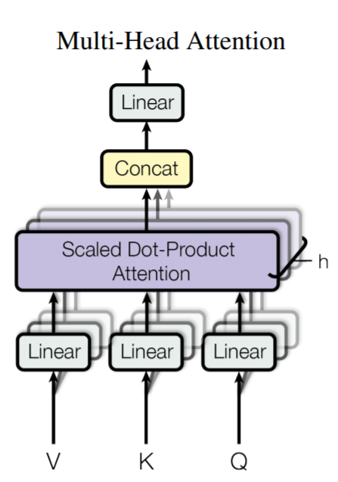
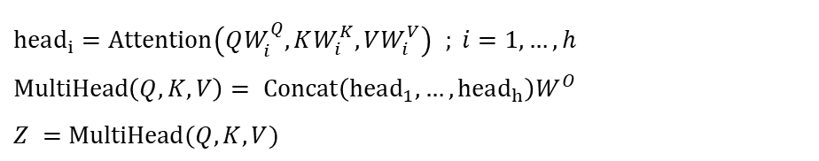
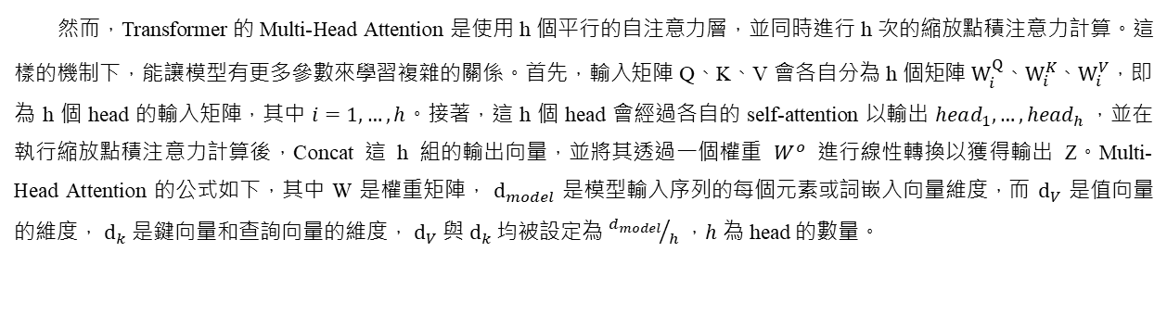
緒論
文獻探討
研究方法
實驗設計
實驗結果
總結
3.4 模型
3.4.2 –Deep learning-based Information Module（DLIM）
然而，Transformer 的 Multi-Head Attention 是使用 h 個平行的自注意力層，並同時進行 h 次的縮放點積注意力計算。這樣的機制下，能讓模型有更多參數來學習複雜的關係。首先，輸入矩陣 Q、K、V 會各自分為 h 個矩陣 $W_{i}^{Q}$、$W_{i}^{K}$、$W_{i}^{V}$，即為 h 個 head 的輸入矩陣，其中 $i=1,…,h$。接著，這 h 個 head 會經過各自的 self-attention 以輸出 $head_{1},…,head_{h}$，並在執行縮放點積注意力計算後，Concat 這 h 組的輸出向量，並將其透過一個權重 $W^{o}$ 進行線性轉換以獲得輸出 Z。Multi-Head Attention 的公式如下，其中 W 是權重矩陣， $ⅆ_{model}$ 是模型輸入序列的每個元素或詞嵌入向量維度，$而 ⅆ_{V}$ 是值向量的維度， $ⅆ_{k}$ 是鍵向量和查詢向量的維度， $ⅆ_{V}$ 與 $ⅆ_{k}$ 均被設定為 ${d_{model}}/h$ ，$h$ 為 head 的數量。
$head_{i}=Attention\left(QW_{i}^{Q},KW_{i}^{K},VW_{i}^{V}\right)$ $; i=1,…,h$
$$MultiHead\left(Q,K,V\right)= Concat\left(head_{1},…,head_{h}\right)W^{O}$$
$Z =MultiHead(Q,K,V)$
(13)
(14)
(15)
$W_{i}^{Q}∈ℝ^{d_{model}×d_{k}}$, $W_{i}^{K}∈ℝ^{d_{model}×d_{k}}, W_{i}^{V}∈ℝ^{d_{model}×d_{v}}$, $W^{O}∈ℝ^{{hd}_{v}×d_{model}}$

Slide 55
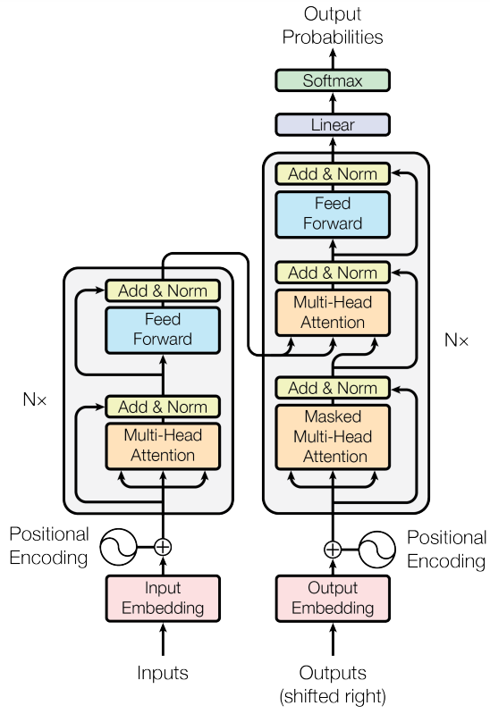
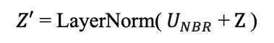
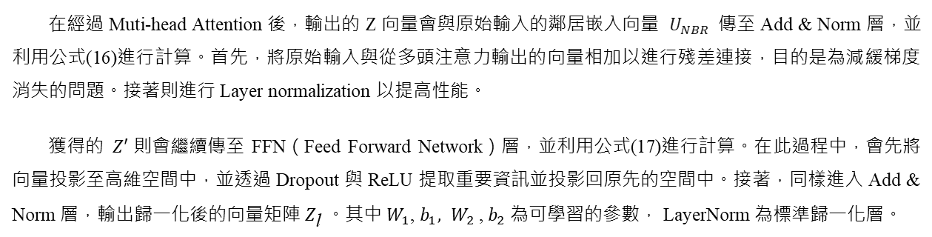
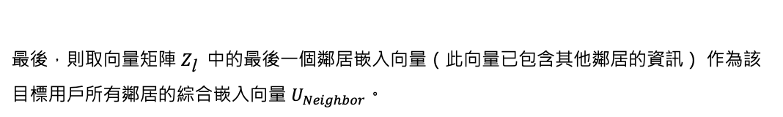
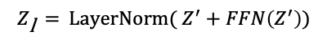
緒論
文獻探討
研究方法
實驗設計
實驗結果
總結
3.4 模型
3.4.2 –Deep learning-based Information Module（DLIM）
在經過 Muti-head Attention 後，輸出的 Z 向量會與原始輸入的鄰居嵌入向量 ${ U}_{NBR}$傳至 Add & Norm 層，並利用公式(16)進行計算。首先，將原始輸入與從多頭注意力輸出的向量相加以進行殘差連接，目的是為減緩梯度消失的問題。接著則進行 Layer normalization 以提高性能。
獲得的 $Z′$則會繼續傳至 FFN（Feed Forward Network）層，並利用公式(17)進行計算。在此過程中，會先將向量投影至高維空間中，並透過 Dropout 與 ReLU 提取重要資訊並投影回原先的空間中。接著，同樣進入 Add & Norm 層，輸出歸一化後的向量矩陣 $Z_{\text{l}}$。其中 $W_{1}$, $b_{1}, W_{2}$ , $b_{2}$為可學習的參數， LayerNorm 為標準歸一化層。
$$Z′\text{ = }\text{LayerNorm}\text{(}{ U}_{NBR} \text{+} Z \text{)}$$
(16)
最後，則取向量矩陣 $Z_{\text{l}}$ 中的最後一個鄰居嵌入向量（此向量已包含其他鄰居的資訊） 作為該目標用戶所有鄰居的綜合嵌入向量 $U_{Neighbor}$。
$$Z_{\text{l}} \text{=} \text{LayerNorm}\text{(} Z^{′}+FFN\left(Z^{′}\right))$$
$$= \text{LayerNorm}( Z^{′}+\text{Dropout}(\text{ReLU}\text{(}{ Z}^{′}W_{1} \text{+} b_{1} \text{)}W_{2}+b_{2} ))$$
(17)

Slide 56
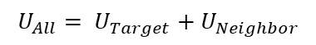
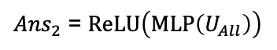
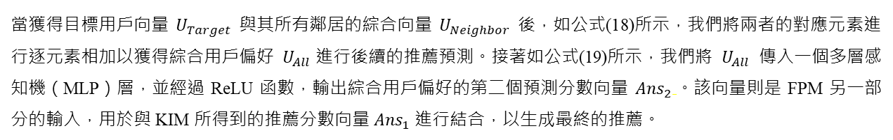
緒論
文獻探討
研究方法
實驗設計
實驗結果
總結
3.4 模型
3.4.2 –Deep learning-based Information Module（DLIM）
當獲得目標用戶向量 $U_{Target}$ 與其所有鄰居的綜合向量 $U_{Neighbor}$ 後，如公式(18)所示，我們將兩者的對應元素進行逐元素相加以獲得綜合用戶偏好 $U_{All}$進行後續的推薦預測。接著如公式(19)所示，我們將 $U_{All}$ 傳入一個多層感知機（MLP）層，並經過 ReLU 函數，輸出綜合用戶偏好的第二個預測分數向量 ${Ans}_{2}$。該向量則是 FPM 另一部分的輸入，用於與 KIM 所得到的推薦分數向量 ${Ans}_{1}$ 進行結合，以生成最終的推薦。
$$U_{All}= U_{Target}+U_{Neighbor}$$
(18)
${Ans}_{2}$ = $ReLU\left(MLP\left(U_{All}\right)\right)$
(19)

Slide 57
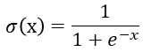
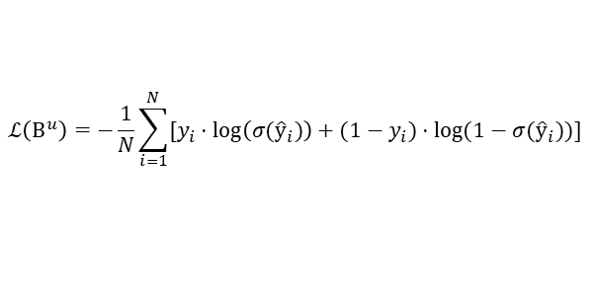
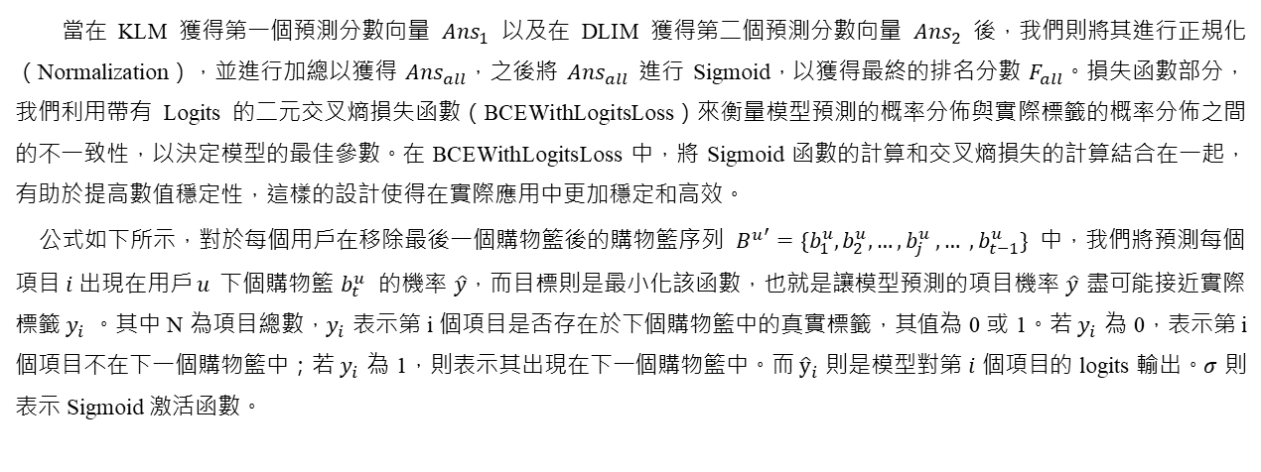
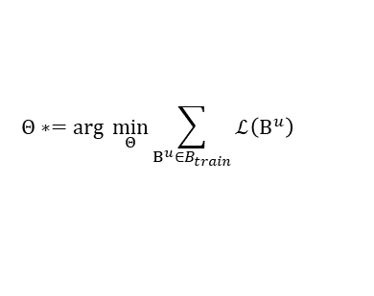
緒論
文獻探討
研究方法
實驗設計
實驗結果
總結
3.4 模型
3.4.3 – Final Prediction Module（FPM）
當在 KLM 獲得第一個預測分數向量 ${Ans}_{1}$ 以及在 DLIM 獲得第二個預測分數向量 ${Ans}_{2}$ 後，我們則將其進行正規化（Normalization），並進行加總以獲得 ${Ans}_{all}，之後將$ ${Ans}_{all}$ 進行 Sigmoid，以獲得最終的排名分數 $F_{all}$。損失函數部分，我們利用帶有 Logits 的二元交叉熵損失函數（BCEWithLogitsLoss）來衡量模型預測的概率分佈與實際標籤的概率分佈之間的不一致性，以決定模型的最佳參數。在 BCEWithLogitsLoss 中，將 Sigmoid 函數的計算和交叉熵損失的計算結合在一起，有助於提高數值穩定性，這樣的設計使得在實際應用中更加穩定和高效。
公式如下所示，對於每個用戶在移除最後一個購物籃後的購物籃序列 ${B^{u}}^{′}=\{b_{1}^{u}, b_{2}^{u}, …,b_{j}^{u} ,… ,b_{t−1}^{u}\}$ 中，我們將預測每個項目$i$出現在用戶$u$下個購物籃 $b_{t}^{u}$ 的機率 $\hat{y}$，而目標則是最小化該函數，也就是讓模型預測的項目機率 $\hat{y}$ 盡可能接近實際標籤$y_{i}$ 。其中 N 為項目總數，$y_{i}$ 表示第 i 個項目是否存在於下個購物籃中的真實標籤，其值為 0 或 1。若 $y_{i}$ 為 0，表示第 i 個項目不在下一個購物籃中；若 $y_{i}$ 為 1，則表示其出現在下一個購物籃中。而 ${\hat{y}}_{i}$ 則是模型對第 𝑖 個項目的 logits 輸出。$σ$ 則表示 Sigmoid 激活函數。
$$ℒ\left(B^{u}\right)=−\frac{1}{N}\sum_{i=1}^{N}{{[y}_{i}}⋅\log\left(σ({\hat{y}}_{i})\right)+(1−y_{i})⋅\log{(1−σ({\hat{y}}_{i}))]}$$
$$σ\left(x\right)=\frac{1}{1+e^{−x}}$$
$$Θ∗=\text{arg} \min_{Θ}{\sum_{B^{u}∈B_{train}}{ℒ\left(B^{u}\right)}}$$
(20)
(21)
(22)

Slide 58
實驗設計
Methodology

Slide 59
緒論
文獻探討
研究方法
實驗設計
實驗結果
總結
4.1 資料集
為了驗證本模型在現實世界的有效性，本研究選擇兩個真實世界的資料集來進行實驗：
TaFeng：於 Kaggle 上發布的公共資料集，包含 2000 年 11 月至 2001 年 2 月中國雜貨店的交易資料，總共具有 32266 名用戶、23812 件商品與 817741 筆資料。
Dunnhumby：由商業資料處理分析公司 Dunnhumby 發布，包含一家零售商兩年內 2500 個家庭的所有購物，其中共有 92,399 種不同的產品。其中，本研究採用前三個月的交易來進行實驗。
對於這兩個資料集，我們將一名用戶同一天購買的所有項目視為一個購物籃，並進行以下預處理：
處理一：刪除最不頻繁的項目，使剩下的項目保留了所有交易中 95%以上的購買量。
處理二：刪除購物籃筆數少於 n 的用戶資料。其中，TaFeng 資料集的 n 設為 3，Dunnhumby 資料集則為 7。
Notes:
Ta Feng Grocery：https://www.kaggle.com/datasets/chiranjivdas09/ta-feng-grocery-dataset?resource=download
Dunnhumby：https://www.dunnhumby.com/source-files/
Instacart：https://www.kaggle.com/c/instacart-market-basket-analysis
[13]：The world is binary: Contrastive learning for denoising next basket recommendation
[74]：Predictingtemporal sets with deep neural networks

Slide 60
緒論
文獻探討
研究方法
實驗設計
實驗結果
總結
4.1 資料集
表二為預處理後的資料統計數據。
我們將每名用戶最後一個購物籃作為預測目標，而其餘資料則作為用戶的歷史序列資料，並將資料集以 7 : 1 : 2 的比例分割成訓練集、驗證集與測試集。
Table 2 資料集預處理後的統計資料
 | 項目 | 用戶 | 交易日期 | 購物籃 數量 | 平均 籃子數量 | 平均 籃子大小 | 購物籃 最大長度 | 購物籃 中位數
Tafeng | 12085 | 13972 | 120 | 93901 | 6.72 | 6.26 | 109 | 4
Dunnhumby | 3003 | 12826 | 84 | 250580 | 19.54 | 7.13 | 74 | 5
Notes:
平均籃子數量:在所有用戶中，每位用戶平均擁有幾個購物籃
平均籃子大小:每位用戶平均購物籃都多大
最大長度:最大的購物籃長度

Slide 61
緒論
文獻探討
研究方法
實驗設計
實驗結果
總結
4.2 Baseline
為了評估本研究模型之有效性，透過先前研究 [69] 對下一個購物籃推薦任務發展的全面洞察，我們將與下方七種基線方法進行比較。其中，包含了基於頻率的 PersonTopFreq、基於最近鄰居的 TIFU-KNN 以及基於神經網路的 DREAM、CLEA、Beacon、SHAN 與 Sets2Sets 方法。對於這些基線方法，我們將使用各自論文或相關 GitHub 存儲庫中的超參數設置。
Baseline | 方法
PersonTopFreq | 直接使用 PIF 資訊，將用戶歷史記錄中最常見的 𝑘 項目視為下一個籃子，並在預測中僅具有重複項
TIFU-KNN [36] | 對用戶過去購物籃中，項目頻率資訊的時間動態進行建模，並使用基於最近鄰居的方法來使用 PIF資訊進行推薦，結果優於許多最先進的 NBR 方法（包括使用 RNN 的 DL 方法）
DREAM [51] | 基於嵌入和 RNN 的模型，其考慮了不同時間的個人動態興趣以及用戶所有籃子隨著時間推移的全局互動
CLEA [13] | 基於 RNN 的對比學習模型，自動提取與目標項目相關的項目，並透過基於 GRU 的編碼器產生表示
Beacon [70] | 基於 RNN 的方法，考慮項目之間成對相關性的合併資訊以對購物籃進行編碼
SHAN [65] | 基於分層注意力網路的模型，它將歷史籃子分為長短期部分，並根據相應項目仔細學習長短期偏好
Sets2Sets [34] | 基於 Encoder-Decoder 框架的模型，其利用池化操作來獲取籃子嵌入，採用基於集合的注意機制從用戶過去互動學習表示，並考慮了重複購買模式以進一步提高效能
Notes:
[69]：A Next Basket Recommendation Reality Check（https://arxiv.org/abs/2109.14233）
[13]：The World is Binary: Contrastive Learning for Denoising Next Basket Recommendation（https://dl.acm.org/doi/10.1145/3404835.3462836）
[70]：Correlation-Sensitive Next-Basket Recommendation（https://eprints.uet.vnu.edu.vn/eprints/id/eprint/3707/）
-
https://github.com/liming-7/A-Next-Basket-Recommendation-Reality-Check
https://github.com/HaojiHu/TIFUKNN
https://github.com/yihong-chen/DREAM
https://github.com/QYQ-bot/CLEA
https://github.com/PreferredAI/beacon
https://github.com/uctoronto/SHAN
https://github.com/HaojiHu/Sets2Sets

Slide 62



緒論
文獻探討
研究方法
實驗設計
實驗結果
總結
4.3 評估指標
為了與 Baseline 比較出差距，本研究採用 、F1-score 與 NDCG 作為評估指標，定義如下：
F1-score： 是準確率（Precision）和召回率（Recall）的調和平均數，它同時考慮了推薦系統的準確性和全面性，取值範圍為 0 到 1。其中，準確率衡量預測為正的實例中實際為正的比例，而召回率則衡量在所有實際為正的實例中，被正確預測為正的比例。針對 Top-K 的結果進行以下計算：
$$F1−score@K=2 \frac{precision@K × recall@K}{precision@K+ recall@K}$$
(23)
$$precision= \frac{TP}{TP+FP}$$
$$recall= \frac{TP}{TP+FN}$$
(24)
(25)

Slide 63


緒論
文獻探討
研究方法
實驗設計
實驗結果
總結
4.3 評估指標
NDCG：歸一化的折損累計增益。其考慮到項目的位置和相關性，每個項目的分數會根據它在排名中的位置進行折損，而排在前面的項目分數對 DCG 的貢獻會比後面的大。
DCG@K 表示前 K 個項目得分進行折損和累加。其中，𝑟(𝑖) 為推薦的第 i 個項目的得分，若命中則值為 1，反之為 0。然而，不同用戶之間的 DCG 相比並沒有意義（不同用戶興趣不同，對同樣的 Item 排名前後不同），為了使用戶之間的 DCG 有統一標準進行比較，因此除上 IDCG（理想情況下的 DCG 分數，為按照項目相關性排序的 DCG )，以進行歸一化。
$$NDCG@K=\frac{DCG@K}{IDCG@K}$$
$$DCG@K=\sum_{i=1}^{K}{\frac{2^{r(i)}−1}{\log_{2}{(1+i)}}}$$
(26)
(27)

Slide 64


緒論
文獻探討
研究方法
實驗設計
實驗結果
總結
4.4 Experimental Setting and Platform
對於本模型的超參數設置，KIM 部分將參考先前研究 [36] 方法中的最佳組合進行設定，如表三所示。其中，$k$ 表示鄰居數量， $m$ 表示一名用戶的購物籃要分成幾組，$r_{b}$ 為組內的時間衰減比率，而 $r_{g}$ 則為各組的時間衰減比率。其餘神經網路部分，本研究使用 Adam 優化器 [71] 來優化模型，並且針對實驗中不同的超參數進行敏感度分析，研究超參數設置對模型之影響，以選擇最佳值應用於實驗之中。評估時 Top-K 的 K 值分別是以 $[5,10,30,50,65]$數值進行實驗，而超參數各自的實驗範圍如以下所示 :
Batch Size $∈[16,32,64,128]$
Learning Rate $∈[0.001,0.0001,0.00001,0.000001]$
Item Embedding 中的 Embedding Size $∈[16, 32, 64,128]$
Hidden Dimension $∈[64,128,256,512]$
Decay Rate $∈[0.1,0.3,0.5]$
Dropout Rate $∈[0.1,0.3,0.5]$
Transformer Head 數 $∈[1,2,4,8]$
Transformer 層數 $∈[1,2,4,8]$
Table 3 KIM 最佳超參數設置
# $k$ | # $m$ | # $r_{b}$ | # $r_{g}$
300 | 7 | 0.9 | 0.7
Notes:
[71]：Adam: A Method for Stochastic Optimization（https://arxiv.org/abs/1412.6980）
•KIM 中的 W、b
K = 鄰居
M = 一名用戶的購物籃要分成幾組
Rb ＝ 組內的時間衰減比率
Rg ＝ 各組的時間衰減比率

Slide 65

緒論
文獻探討
研究方法
實驗設計
實驗結果
總結
4.4 Experimental Setting and Platform
經過多次實驗後，本研究在兩個資料集的最佳超參數設置將如表 4 所示，我們將以使用此超參數組合的模型來進行後續的 Baseline 比較與消融實驗。其中，我們觀察到在 TaFeng 資料集裡，將 Epoch 設置為 64、Learning Rate 設置為 0.0001 時能獲得最佳表現。而在 Dunnhumby 資料集則是將 Epoch 設置為 32、Learning Rate 設為 0.00001 時表現最佳。此外，其餘超參數則在兩個資料集上具有相同設定。首先，在前處理 Item Embedding 的訓練中，我們在 [16,32,64,128] 範圍裡尋找最佳值，最終我們將 Item Embedding Size 與 Transformer 中的參數矩陣${ W}^{Q}$、 $W^{K}$、 $W^{V}$ 維度 $d_{model}$ 值設為 64。而 FFN 與 MLP 隱藏層的維度在 [64,128,256,512] 範圍中則是設為 256 能獲得最佳表現。Temporal Attention 中的時間衰減率 $λ$ 與 Transformer 中的 Dropout 比率則都在 $[0.1,0.3,0.5$] 範圍內進行實驗，最終都設置為 0.3。最後，Transformer 中的 Head 數量與層數則都在 [1,2,4,8] 範圍中尋找最佳值，最終則分別設置為 4 和 1。
Table 4 PIFTA4Rec 模型最佳超參數設置
參數 | Batch Size | Learning Rate | Embedding size | Hidden Dimension | Decay Rate | Dropout Rate | Multi-Head | Transformer Layer
TaFeng | 64 | 0.0001 | 64 | 256 | 0.3 | 0.3 | 4 | 1
Dunnhumby | 32 | 0.00001 | 64 | 256 | 0.3 | 0.3 | 4 | 1

Slide 66
緒論
文獻探討
研究方法
實驗設計
實驗結果
總結
4.4 Experimental Setting and Platform
最後，為了公平比較，本研究的所有實驗將使用 Python 實現，並採用 Pytorch 深度學習框架進行實作。而所使用到的電腦設備規格如下：
處理器： Intel® Core™ i7-10700 CPU @ 2.90GHz
顯示卡：NVIDIA GeForce RTX 3090
記憶體： 128G

Slide 67
實驗結果
Results

Slide 68
緒論
文獻探討
研究方法
實驗設計
實驗結果
總結
針對兩個資料集，本節將有以下內容:
5.1 實驗一：與 Baseline 進行比較
5.2 實驗二：敏感度分析
5.3 實驗三：消融實驗
Notes:
大綱

Slide 69
緒論
文獻探討
研究方法
實驗設計
實驗結果
總結
5.1 實驗一：與 Baseline 進行比較
為了確認所提出方法的預測性能，我們與七個常見 Baseline 在兩個真實資料集上進行比較。
表 5 與表 6 分別顯示了本研究模型 PIFTA4Rec 以及其他基線在 TaFeng 資料集與 Dunnhumby 資料集上進行下一個購物籃推薦任務的評估結果。其中，每個方法皆使用 F1-Score 與 NDCG 指標，且 K 值設置為 5、10、30、50、65。透過這些比較，我們獲得以下觀察：
觀察一：在七個 Baseline 中，基於頻率的 P-TopFreq 以及基於 KNN 的 TIFUKNN 為兩個傳統非深度學習的方法。然而，它們在兩個資料集上皆表現出高度的競爭力。其中，它們擊敗大部分的深度學習方法，TIFUKNN 在 TaFeng 資料集上成為表現最佳的 Baseline，而 Dunnhumby 資料集中最佳的 Baseline 則是 P-TopFreq。由此可見，傳統方法即使未經過學習，也能在合適的資料集上實現出色表現。
觀察二：在五個深度學習的方法中，我們可以觀察到彼此間的表現在不同資料集上具有一定的差異性，並沒有哪一個方法在兩個資料集上的表現均展現出明顯優勢。在 TaFeng 資料集中，基於 RNN 的 Beacon 在推薦數量少時，獲得最佳性能，而基於 Encoder-Decoder 框架的 Sets2Sets 則在推薦數量逐漸變多時，表現超越了 Beacon。另一方面，在 Dunnhumby 資料集中，則由 CLEA 在所有 K 值上獲得最佳表現，其次則為 Sets2Sets。總觀上述，考慮到 Dunnhumby 的購物籃數量較多，這可能表明了 CLEA 更適用於在籃子數量多的資料集上， Sets2Sets 在兩個資料集中都獲得不錯的表現，展現其穩健性，而 DREAM 與 SHAN 兩個方法在兩個資料集中皆表現不佳，缺乏泛化能力。

Slide 70
緒論
文獻探討
研究方法
實驗設計
實驗結果
總結
5.1 實驗一：與 Baseline 進行比較
觀察三：本研究提出之模型 PIFTA4Rec 在兩個資料集中相較於所有基線模型展現出顯著優勢，取得了最佳表現。首先，在 TaFeng 資料集中， PIFTA4Rec 在各個評估指標上均超越了其他所有模型，而同樣使用 PIF 資訊進行推薦的 TIFUKNN 則取得了次佳表現。這不僅證實了 PIF 資訊對於預測下一個購物籃的重大影響力，更突顯了結合注意力機制以學習的方式能有效率地利用該資訊，從而實現更卓越的推薦性能。另一方面，在 Dunnhumby 資料集中，則是基於頻率的 P-TopFreq 與本研究模型 PIFTA4Rec 展現出一定的競爭性。具體而言， PIFTA4Rec 在大多數的 K 值下表現優於 P-TopFreq，但當推薦數量增加時（K 為 30、50、60）， P-TopFreq 在 NDCG 指標上則展現出更佳的表現。這可能是由於 Dunnhumby 資料集的項目數量非常少，使得 PIFTA4Rec 無法充分發揮其學習用戶與項目間複雜關係的能力，甚至可能因為過度適應少量數據而影響表現。相對地，在基於頻率的 P-TopFreq 方法中，常見的或熱門的項目很容易被再次選購，因此在這種環境下會使其推薦順序相對容易準確。

Slide 71
緒論
文獻探討
研究方法
實驗設計
實驗結果
總結
5.1 實驗一：與 Baseline 進行比較
Table 5 PIFTA4Rec 與其他基線在 TaFeng 資料集上之效能比較
Baseline | F1-score @5 | F1-score @10 | F1-score @30 | F1-score @50 | F1-score @65 | NDCG @5 | NDCG @10 | NDCG @30 | NDCG @50 | NDCG @65
TIFUKNN | 0.0688 | 0.0650 | 0.0497 | 0.0390 | 0.0335 | 0.0905 | 0.1098 | 0.1434 | 0.1553 | 0.1606
P-TopFreq | 0.0595 | 0.0576 | 0.0429 | 0.0323 | 0.0270 | 0.0797 | 0.0947 | 0.1160 | 0.1215 | 0.1235
DREAM | 0.0506 | 0.0410 | 0.0287 | 0.0252 | 0.0233 | 0.0715 | 0.0742 | 0.0779 | 0.0800 | 0.0810
CLEA | 0.0501 | 0.0422 | 0.0289 | 0.0235 | 0.0210 | 0.0813 | 0.0922 | 0.1089 | 0.1175 | 0.1223
Beacon | 0.0553 | 0.0480 | 0.0316 | 0.0259 | 0.0233 | 0.1065 | 0.1117 | 0.1248 | 0.1335 | 0.1383
SHAN | 0.0509 | 0.0387 | 0.0273 | 0.0230 | 0.0216 | 0.0839 | 0.0892 | 0.1028 | 0.1112 | 0.1170
Sets2Sets | 0.0536 | 0.0508 | 0.0391 | 0.0310 | 0.0274 | 0.0740 | 0.0885 | 0.1140 | 0.1232 | 0.1279
PIFTA4Rec | 0.0959 | 0.0862 | 0.0562 | 0.0424 | 0.0364 | 0.1243 | 0.1362 | 0.1613 | 0.1677 | 0.1784

Slide 72
緒論
文獻探討
研究方法
實驗設計
實驗結果
總結
5.1 實驗一：與 Baseline 進行比較
Table 6 PIFTA4Rec 與其他基線在 Dunnhumby 資料集上之效能比較
Baseline | F1-score @5 | F1-score @10 | F1-score @30 | F1-score @50 | F1-score @65 | NDCG @5 | NDCG @10 | NDCG @30 | NDCG @50 | NDCG @65
TIFUKNN | 0.1759 | 0.1829 | 0.1503 | 0.1241 | 0.1087 | 0.2184 | 0.2646 | 0.3341 | 0.3634 | 0.3758
P-TopFreq | 0.1924 | 0.1989 | 0.1550 | 0.1230 | 0.1060 | 0.2385 | 0.2885 | 0.3521 | 0.3766 | 0.3863
DREAM | 0.0842 | 0.0789 | 0.0581 | 0.0474 | 0.0420 | 0.0841 | 0.0893 | 0.0949 | 0.0971 | 0.0982
CLEA | 0.1313 | 0.1168 | 0.0849 | 0.0701 | 0.0619 | 0.1766 | 0.1957 | 0.2276 | 0.2452 | 0.2537
Beacon | 0.0819 | 0.0770 | 0.0588 | 0.0490 | 0.0443 | 0.1516 | 0.1349 | 0.1427 | 0.1548 | 0.1621
SHAN | 0.0822 | 0.0784 | 0.0581 | 0.0492 | 0.0442 | 0.1035 | 0.1198 | 0.1430 | 0.1569 | 0.1641
Sets2Sets | 0.0806 | 0.0878 | 0.0752 | 0.0613 | 0.0554 | 0.0958 | 0.1231 | 0.1648 | 0.1805 | 0.1892
PIFTA4Rec | 0.2191 | 0.2246 | 0.1703 | 0.1343 | 0.1156 | 0.3216 | 0.3105 | 0.3419 | 0.3682 | 0.3800

Slide 73
緒論
文獻探討
研究方法
實驗設計
實驗結果
總結
5.2 實驗二：敏感度分析
接著我們進行了敏感度分析，觀察各個參數對模型之影響，並確認所設置的參數能否達到最佳性能。首先，第一個參數為 Batch Size。表 7 中的結果顯示了分別在 Tafeng 與 Dunnhumby 資料集中 Batch 設為 64 與 32 時會有最佳性能。其中，當設定值高於最佳值時，性能會降低，可能原因在於過大的 Batch 容易使模型過擬合，導致泛化能力下降。反之，當設定值低於最佳值時，則會導致參數更新的不穩定，而無法收斂至最優解。
Table 7 不同 Batch Size 下的結果
 | Size | F1-score @5 | F1-score @10 | F1-score @30 | F1-score @50 | F1-score @65 | NDCG @5 | NDCG @10 | NDCG @30 | NDCG @50 | NDCG @65
Tafeng | 16 | 0.0620 | 0.0516 | 0.0549 | 0.0254 | 0.0360 | 0.0949 | 0.0990 | 0.1577 | 0.1217 | 0.1751
 | 32 | 0.0745 | 0.0740 | 0.0554 | 0.0421 | 0.0364 | 0.1074 | 0.1220 | 0.1587 | 0.1687 | 0.1783
 | 64 | 0.0959 | 0.0862 | 0.0562 | 0.0424 | 0.0364 | 0.1243 | 0.1362 | 0.1613 | 0.1677 | 0.1784
 | 128 | 0.0926 | 0.0822 | 0.0555 | 0.0413 | 0.0359 | 0.1210 | 0.1256 | 0.1529 | 0.1608 | 0.1686
Dunnhumby | 16 | 0.2166 | 0.2235 | 0.1693 | 0.1337 | 0.1146 | 0.3204 | 0.3078 | 0.3418 | 0.3686 | 0.3788
 | 32 | 0.2191 | 0.2246 | 0.1703 | 0.1343 | 0.1156 | 0.3216 | 0.3105 | 0.3419 | 0.3682 | 0.3800
 | 64 | 0.2168 | 0.2241 | 0.1699 | 0.1336 | 0.1158 | 0.3183 | 0.3079 | 0.3395 | 0.3650 | 0.3786
 | 128 | 0.2152 | 0.2199 | 0.1684 | 0.1313 | 0.1134 | 0.3148 | 0.3020 | 0.3345 | 0.3596 | 0.3716

Slide 74
緒論
文獻探討
研究方法
實驗設計
實驗結果
總結
5.2 實驗二：敏感度分析
第二個測試的是 Learning Rate，表 8 顯示了分別在 Tafeng 與 Dunnhumby 資料集中將 Learning Rate 設為 0.0001 與 0.00001 時會有最佳表現。其中，當 Learning Rate 值設定過小時，模型的參數更新步長太小，導致訓練收斂速度緩慢，因此無法充分更新權重以獲得較佳解。反之，當 Learning Rate 值設定過大時，則可能會使模型在最小值周圍來回震盪，難以正確收斂到最佳解。
Table 8 不同 Learning Rate 下的結果
 | Rate | F1-score @5 | F1-score @10 | F1-score @30 | F1-score @50 | F1-score @65 | NDCG @5 | NDCG @10 | NDCG @30 | NDCG @50 | NDCG @65
Tafeng | 0.001 | 0.0563 | 0.0421 | 0.0251 | 0.0207 | 0.0179 | 0.0933 | 0.0932 | 0.1032 | 0.1115 | 0.1147
 | 0.0001 | 0.0959 | 0.0862 | 0.0562 | 0.0424 | 0.0364 | 0.1243 | 0.1362 | 0.1613 | 0.1677 | 0.1784
 | 0.00001 | 0.0876 | 0.0806 | 0.0549 | 0.0419 | 0.0362 | 0.1156 | 0.1248 | 0.1509 | 0.1626 | 0.1697
 | 0.000001 | 0.0863 | 0.0809 | 0.0554 | 0.0416 | 0.0353 | 0.1142 | 0.1248 | 0.1518 | 0.1616 | 0.1664
Dunnhumby | 0.001 | 0.0713 | 0.0596 | 0.0357 | 0.0274 | 0.0238 | 0.1149 | 0.0993 | 0.0979 | 0.1031 | 0.1062
 | 0.0001 | 0.2163 | 0.2212 | 0.1695 | 0.1333 | 0.1148 | 0.3170 | 0.3032 | 0.3391 | 0.3656 | 0.3773
 | 0.00001 | 0.2191 | 0.2246 | 0.1703 | 0.1343 | 0.1156 | 0.3216 | 0.3105 | 0.3419 | 0.3682 | 0.3800
 | 0.000001 | 0.2179 | 0.2247 | 0.1694 | 0.1320 | 0.1139 | 0.3204 | 0.3109 | 0.3409 | 0.3645 | 0.3767

Slide 75
緒論
文獻探討
研究方法
實驗設計
實驗結果
總結
5.2 實驗二：敏感度分析
第三個要測試的則是 Item Embedding 中不同大小的 Embedding Size，表 9 顯示出在兩個資料集中將向量維度設為 64 均能獲得最好表現。其中，嵌入的維度大小決定了模型能夠捕捉與表示數據的細節程度。過小的維度可能會使模型無法充分捕捉到項目之間的的特徵資訊，從而影響推薦性能 ; 而過大的維度除了可能導致模型難以有效表達項目特徵外，也容易因為模型學習到過多的細節，包括一些不必要的噪音，從而過擬合。
Table 9 Item Embedding 中不同 Embedding size 下的結果
 | Size | F1-score @5 | F1-score @10 | F1-score @30 | F1-score @50 | F1-score @65 | NDCG @5 | NDCG @10 | NDCG @30 | NDCG @50 | NDCG @65
Tafeng | 16 | 0.0958 | 0.0862 | 0.0559 | 0.0422 | 0.0357 | 0.1243 | 0.1360 | 0.1600 | 0.1649 | 0.1714
 | 32 | 0.0952 | 0.0849 | 0.0564 | 0.0422 | 0.0352 | 0.1239 | 0.1344 | 0.1555 | 0.1656 | 0.1665
 | 64 | 0.0959 | 0.0862 | 0.0562 | 0.0424 | 0.0364 | 0.1243 | 0.1362 | 0.1613 | 0.1677 | 0.1784
 | 128 | 0.0902 | 0.0849 | 0.0558 | 0.0421 | 0.0360 | 0.1176 | 0.1345 | 0.1602 | 0.1652 | 0.1746
Dunnhumby | 16 | 0.2180 | 0.2246 | 0.1691 | 0.1341 | 0.0941 | 0.3208 | 0.3101 | 0.3400 | 0.3676 | 0.3357
 | 32 | 0.2184 | 0.2242 | 0.1656 | 0.1339 | 0.1109 | 0.3207 | 0.3102 | 0.3355 | 0.3678 | 0.3711
 | 64 | 0.2191 | 0.2246 | 0.1703 | 0.1343 | 0.1156 | 0.3216 | 0.3105 | 0.3419 | 0.3682 | 0.3800
 | 128 | 0.2185 | 0.2245 | 0.1700 | 0.1344 | 0.1154 | 0.3211 | 0.3104 | 0.3413 | 0.3683 | 0.3797

Slide 76
緒論
文獻探討
研究方法
實驗設計
實驗結果
總結
5.2 實驗二：敏感度分析
第四個測試的是 MLP 中的 Hidden Size。在使用 MLP 模型時，選擇合適的隱藏層維度（即神經元數量）對達到好的性能結果至關重要。而表 10 顯示了在兩個資料集中將其大小設為 256 時將能獲得最佳表現。其中，當隱藏層維度過小時，神經元將沒有足夠能力來捕捉數據的特徵資訊，從而導致性能受限 ; 反之，當隱藏層維度過大時，則可能導致模型過於複雜化，而模型中過多的參數將容易使模型對訓練數據過擬合。
Table 10 MLP 隱藏層中不同 Embedding size 下的結果
 | Size | F1-score @5 | F1-score @10 | F1-score @30 | F1-score @50 | F1-score @65 | NDCG @5 | NDCG @10 | NDCG @30 | NDCG @50 | NDCG @65
Tafeng | 64 | 0.0954 | 0.0843 | 0.0559 | 0.0422 | 0.0344 | 0.1242 | 0.1335 | 0.1604 | 0.1632 | 0.1699
 | 128 | 0.0955 | 0.0846 | 0.0560 | 0.0420 | 0.0353 | 0.1241 | 0.1341 | 0.1607 | 0.1658 | 0.1707
 | 256 | 0.0959 | 0.0862 | 0.0562 | 0.0424 | 0.0364 | 0.1243 | 0.1362 | 0.1613 | 0.1677 | 0.1784
 | 512 | 0.0959 | 0.0852 | 0.0560 | 0.0420 | 0.0361 | 0.1244 | 0.1345 | 0.1584 | 0.1670 | 0.1740
Dunnhumby | 64 | 0.2179 | 0.2235 | 0.1621 | 0.1339 | 0.1062 | 0.3211 | 0.3093 | 0.3309 | 0.3677 | 0.3607
 | 128 | 0.2170 | 0.2247 | 0.1668 | 0.1288 | 0.1086 | 0.3196 | 0.3103 | 0.3370 | 0.3587 | 0.3673
 | 256 | 0.2191 | 0.2246 | 0.1703 | 0.1343 | 0.1156 | 0.3216 | 0.3105 | 0.3419 | 0.3682 | 0.3800
 | 512 | 0.2185 | 0.2236 | 0.1697 | 0.1343 | 0.1038 | 0.3212 | 0.3093 | 0.3411 | 0.3684 | 0.3559

Slide 77
緒論
文獻探討
研究方法
實驗設計
實驗結果
總結
5.2 實驗二：敏感度分析
第五個測試的是 Temporal Attention 中的時間衰減率，這個 Decay Rate 決定了每個購物籃發生時間對未來購物籃的影響程度，而表 11 的結果則顯示出將該值設為 0.3 時將能獲得最佳效果。其中，當時間衰減率設定過小時，會使權重過於緩慢衰減，過度強調歷史數據而忽略最近的變化與趨勢 ; 但當時間衰減率設定過大時，則又會使權重過於迅速衰減，並且只認為最近資訊是重要的而忽視有價值的歷史資訊，從而導致模型對長期趨勢的捕捉不足。
Table 11 不同 Decay Rate 下的結果
 | Size | F1-score @5 | F1-score @10 | F1-score @30 | F1-score @50 | F1-score @65 | NDCG @5 | NDCG @10 | NDCG @30 | NDCG @50 | NDCG @65
Tafeng | 0.1 | 0.0955 | 0.0846 | 0.0559 | 0.0421 | 0.0361 | 0.1241 | 0.1341 | 0.1602 | 0.1638 | 0.1769
 | 0.3 | 0.0959 | 0.0862 | 0.0562 | 0.0424 | 0.0364 | 0.1243 | 0.1362 | 0.1613 | 0.1677 | 0.1784
 | 0.5 | 0.0958 | 0.0863 | 0.0559 | 0.0420 | 0.0362 | 0.1242 | 0.1384 | 0.1601 | 0.1630 | 0.1771
Dunnhumby | 0.1 | 0.2179 | 0.2243 | 0.1702 | 0.1336 | 0.1154 | 0.3202 | 0.3100 | 0.3416 | 0.3670 | 0.3794
 | 0.3 | 0.2191 | 0.2246 | 0.1703 | 0.1343 | 0.1156 | 0.3216 | 0.3105 | 0.3419 | 0.3682 | 0.3800
 | 0.5 | 0.2185 | 0.2240 | 0.1701 | 0.1324 | 0.1155 | 0.3210 | 0.3091 | 0.3418 | 0.3644 | 0.3795

Slide 78
緒論
文獻探討
研究方法
實驗設計
實驗結果
總結
5.2 實驗二：敏感度分析
第六個測試的是 Transformer 中的 Dropout Rate，此值設定的大小將直接影響模型訓練過程中神經元被隨機丟棄的機率，因此它對模型之性能有顯著影響。其中，若 Dropout 值過小，則丟棄的神經元數量不足以提供足夠的正規化效果，容易使模型過擬合 ; 但若 Dropout 值過大，則會丟棄過多的神經元，導致模型丟失過多重要資訊而難以進行有效學習，從而影響表現。而表 12 則顯示將 Dropout Rate 設為 0.3 時在兩個資料集上都能獲得最佳表現。
Table 12 不同 Dropout Rate 下的結果
 | Size | F1-score @5 | F1-score @10 | F1-score @30 | F1-score @50 | F1-score @65 | NDCG @5 | NDCG @10 | NDCG @30 | NDCG @50 | NDCG @65
Tafeng | 0.1 | 0.0955 | 0.0848 | 0.0562 | 0.0421 | 0.0362 | 0.1241 | 0.1343 | 0.1607 | 0.1652 | 0.1710
 | 0.3 | 0.0959 | 0.0862 | 0.0562 | 0.0424 | 0.0364 | 0.1243 | 0.1362 | 0.1613 | 0.1677 | 0.1784
 | 0.5 | 0.0959 | 0.0860 | 0.0558 | 0.0420 | 0.0358 | 0.1244 | 0.1358 | 0.1542 | 0.1648 | 0.1761
Dunnhumby | 0.1 | 0.2184 | 0.2241 | 0.1693 | 0.1340 | 0.1155 | 0.3209 | 0.3100 | 0.3403 | 0.3671 | 0.3792
 | 0.3 | 0.2191 | 0.2246 | 0.1703 | 0.1343 | 0.1156 | 0.3216 | 0.3105 | 0.3419 | 0.3682 | 0.3800
 | 0.5 | 0.2185 | 0.2241 | 0.1699 | 0.1339 | 0.1157 | 0.3213 | 0.3093 | 0.3412 | 0.3673 | 0.3800

Slide 79
緒論
文獻探討
研究方法
實驗設計
實驗結果
總結
5.2 實驗二：敏感度分析
第七個測試的是 Transformer 中 Multi Head 的數量， Multi-Head Attention 通過並行學習輸入數據，能夠提高模型對特徵資訊的捕捉能力。而表 13 顯示出雖然在不同 Head 數量之間的差異不大，但在兩個資料集中使用 4 個 Head 時會有最好的結果。其中，若 Head 數量設置過少，會限制模型之表達能力，進而導致模型未能捕捉到重要特徵。反之，若 Head 數量過多，不但會增加模型訓練的計算成本，同時也可能會因為訓練過擬合而影響表現。
Table 13 Transformer 中不同 Head 數量下的結果
 | Size | F1-score @5 | F1-score @10 | F1-score @30 | F1-score @50 | F1-score @65 | NDCG @5 | NDCG @10 | NDCG @30 | NDCG @50 | NDCG @65
Tafeng | 1 | 0.0955 | 0.0818 | 0.0559 | 0.0421 | 0.0356 | 0.1241 | 0.1266 | 0.1557 | 0.1652 | 0.1685
 | 2 | 0.0958 | 0.0850 | 0.0560 | 0.0422 | 0.0361 | 0.1243 | 0.1344 | 0.1604 | 0.1654 | 0.1695
 | 4 | 0.0959 | 0.0862 | 0.0562 | 0.0424 | 0.0364 | 0.1243 | 0.1362 | 0.1613 | 0.1677 | 0.1784
 | 8 | 0.0954 | 0.0860 | 0.0560 | 0.0421 | 0.0362 | 0.1241 | 0.1360 | 0.1539 | 0.1677 | 0.1726
Dunnhumby | 1 | 0.2182 | 0.2244 | 0.1696 | 0.1340 | 0.1156 | 0.3205 | 0.3100 | 0.3411 | 0.3675 | 0.3796
 | 2 | 0.2179 | 0.2245 | 0.1698 | 0.1332 | 0.1155 | 0.3201 | 0.3101 | 0.3412 | 0.3666 | 0.3799
 | 4 | 0.2191 | 0.2246 | 0.1703 | 0.1343 | 0.1156 | 0.3216 | 0.3105 | 0.3419 | 0.3682 | 0.3800
 | 8 | 0.2167 | 0.2243 | 0.1699 | 0.1338 | 0.1153 | 0.3197 | 0.3099 | 0.3414 | 0.3674 | 0.3789

Slide 80
緒論
文獻探討
研究方法
實驗設計
實驗結果
總結
5.2 實驗二：敏感度分析
最後要測試的是 Transformer Encoder 的層數。表 14 的結果顯示了在兩個資料集中使用不同層數之間的結果差異並不大，並且僅使用 1 層的 Transformer Encoder 即可達到最佳表現。此現象表明，一層的 Encoder 便足以在此推薦任務中去有效捕捉關鍵資訊，而不需要過於複雜的多層模型來學習與理解數據。一旦層數設定過多時，反而容易過度適應訓練數據的噪音與細節而發生過擬合，同時亦可能使模型出現梯度消失或爆炸的問題，而難以進行訓練。
Table 14 Transformer 中不同層數下的結果
 | Size | F1-score @5 | F1-score @10 | F1-score @30 | F1-score @50 | F1-score @65 | NDCG @5 | NDCG @10 | NDCG @30 | NDCG @50 | NDCG @65
Tafeng | 1 | 0.0959 | 0.0862 | 0.0562 | 0.0424 | 0.0364 | 0.1243 | 0.1362 | 0.1613 | 0.1677 | 0.1784
 | 2 | 0.0953 | 0.0851 | 0.0559 | 0.0422 | 0.0362 | 0.1240 | 0.1344 | 0.1599 | 0.1668 | 0.1772
 | 4 | 0.0954 | 0.0868 | 0.0546 | 0.0423 | 0.0361 | 0.1240 | 0.1387 | 0.1509 | 0.1655 | 0.1708
 | 8 | 0.0954 | 0.0848 | 0.0556 | 0.0422 | 0.0362 | 0.1240 | 0.1342 | 0.1525 | 0.1654 | 0.1697
Dunnhumby | 1 | 0.2191 | 0.2246 | 0.1703 | 0.1343 | 0.1156 | 0.3216 | 0.3105 | 0.3419 | 0.3682 | 0.3800
 | 2 | 0.2189 | 0.2241 | 0.1700 | 0.1341 | 0.1155 | 0.3214 | 0.3101 | 0.3414 | 0.3677 | 0.3797
 | 4 | 0.2184 | 0.2237 | 0.1702 | 0.1337 | 0.1159 | 0.3208 | 0.3098 | 0.3417 | 0.3676 | 0.3800
 | 8 | 0.2189 | 0.2243 | 0.1698 | 0.1340 | 0.1154 | 0.3212 | 0.3103 | 0.3411 | 0.3676 | 0.3791

Slide 81

緒論
文獻探討
研究方法
實驗設計
實驗結果
總結
5.3 實驗三：消融實驗
為了驗證兩個子模型 KIM 與 DLIM 對模型之有效性，我們針對這兩個子模型進行了消融實驗。透過從完整模型中逐一移除特定組件，從而去分析和確定這些組件對模型整體性能的貢獻。在此，我們將分別觀察移除 KIM 與 DLIM 對本研究模型 PIFTA4Rec 性能之影響為何。模型名稱與說明則如表 15 所示：
Table 15 消融實驗模型名稱與說明
模型 | 說明
KIM | PIFTA4Rec 移除 DLIM 子模型部分，使模型僅剩餘透過一個可學習參數 $α$來控制對目標用戶向量與鄰居平均向量之權重，以此進行推薦。
DLIM | PIFTA4Rec 移除 KIM 子模型部分，使模型剩餘透過 Temporal Attention 與 Self-Attention 來對用戶原始歷史購物籃序列進行訓練，以學習序列關係以及用戶的購買偏好進行推薦。
PIFTA4Rec | 添加 KIM 與 DLIM 之完整模型。

Slide 82
緒論
文獻探討
研究方法
實驗設計
實驗結果
總結
5.3 實驗三：消融實驗
表 16 顯示了在兩個資料集中消融實驗之結果，從中我們可以獲得以下觀察：
觀察一：在兩個資料集中，單獨使用 KIM 就可以獲得與完整模型 PIFTA4Rec 接近的性能，而單獨使用 DLIM 則表現有明顯的落差。這表明在 PIFTA4Rec 模型中，KIM 的貢獻對於模型的整體性能來說更為重要。此外，這一發現也揭示了一個重要現象，即傳統方法僅需搭配簡單的注意力機制，可能就足以匹配或甚至超越更高複雜度的深度學習模型，這對於提升購物籃推薦系統的效率與準確度具有潛在的價值。
觀察二：在特性略有差異的兩個數據集中，完整模型與子模型 KIM 之間展示了明顯不同的表現反應。具體來說，在購物籃數量少但項目數量多的 Tafeng 資料集中，在較少的推薦數量（K 為 5 與 10）下，KIM 表現較佳。然而，隨著推薦數量增加（K 為 30、50、65），完整模型 PIFTA4Rec 的推薦性能明顯提升，特別是在 NDCG 指標上展現出顯著的優勢。另一方面，在購物籃數量多但項目數量少的 Dunnhumby 資料集中，雖然完整模型在大部分 K 值上均優於 KIM，但兩者之間的差距相較於 Tafeng 資料集要小得多。這表明，簡單的 KIM 模型能夠有效處理項目較少的情境，但當項目數量增加時，便需要更全面的完整模型 PIFTA4Rec 。這是因為 PIFTA4Rec 不僅考慮了每個用戶的重複購買行為資訊，還學習了用戶與項目之間更為複雜的長短期關聯性，從而能在面對豐富多元的項目選擇時，提供更加精準的推薦。

Slide 83
緒論
文獻探討
研究方法
實驗設計
實驗結果
總結
5.3 實驗三：消融實驗
觀察三：儘管 DLIM 在性能表現上略遜於 PIFTA4Rec 和 KIM，但其成效仍然超越了許多當前基於神經網絡的推薦模型。表 17 所示，在 Tafeng 資料集中，DLIM 勝過了五個基線模型中的四個；而在 Dunnhumby 資料集上，則超越了三個。這顯示，雖然 DLIM 在與 PIFTA4Rec 和 KIM 的直接比較中略顯不足，但其整體推薦效果仍具競爭力。此外，延續觀察二的內容，完整模型 PIFTA4Rec（包含 DLIM）在不同的資料集中通常顯示出更加穩定甚至更優的推薦性能。這表明，DLIM 對於完整模型 PIFTA4Rec 的貢獻依然顯著，尤其是在處理大規模或項目豐富的資料集時，其影響力和重要性不容忽視。

Slide 84
緒論
文獻探討
研究方法
實驗設計
實驗結果
總結
5.3 實驗三：消融實驗
Table 16 消融實驗結果比較
 | Model | F1-score @5 | F1-score @10 | F1-score @30 | F1-score @50 | F1-score @65 | NDCG @5 | NDCG @10 | NDCG @30 | NDCG @50 | NDCG @65
Tafeng | PIFTA4Rec | 0.0959 | 0.0862 | 0.0562 | 0.0424 | 0.0364 | 0.1243 | 0.1362 | 0.1613 | 0.1677 | 0.1784
 | KIM | 0.0981 | 0.0870 | 0.0552 | 0.0421 | 0.0362 | 0.1283 | 0.1379 | 0.1518 | 0.1633 | 0.1695
 | DLIM | 0.0653 | 0.0528 | 0.0359 | 0.0286 | 0.0255 | 0.1014 | 0.1051 | 0.1231 | 0.1326 | 0.1373
Dunnhumby | PIFTA4Rec | 0.2191 | 0.2246 | 0.1703 | 0.1343 | 0.1156 | 0.3216 | 0.3105 | 0.3419 | 0.3682 | 0.3800
 | KIM | 0.2186 | 0.2245 | 0.1701 | 0.1344 | 0.1161 | 0.3212 | 0.3101 | 0.3415 | 0.3682 | 0.3804
 | DLIM | 0.0955 | 0.0893 | 0.0683 | 0.0562 | 0.0503 | 0.1484 | 0.1311 | 0.1419 | 0.1557 | 0.1630
Notes:
移除KIM
移除DLIM

Slide 85
緒論
文獻探討
研究方法
實驗設計
實驗結果
總結
5.3 實驗三：消融實驗
Table 17 DLIM 與其他神經網路基線比較
 | Baseline | F1-score @5 | F1-score @10 | F1-score @30 | F1-score @50 | F1-score @65 | NDCG @5 | NDCG @10 | NDCG @30 | NDCG @50 | NDCG @65
Tafeng | DREAM | 0.0506 | 0.0410 | 0.0287 | 0.0252 | 0.0233 | 0.0715 | 0.0742 | 0.0779 | 0.0800 | 0.0810
 | CLEA | 0.0501 | 0.0422 | 0.0289 | 0.0235 | 0.0210 | 0.0813 | 0.0922 | 0.1089 | 0.1175 | 0.1223
 | Beacon | 0.0553 | 0.0480 | 0.0316 | 0.0259 | 0.0233 | 0.1065 | 0.1117 | 0.1248 | 0.1335 | 0.1383
 | SHAN | 0.0509 | 0.0387 | 0.0273 | 0.0230 | 0.0216 | 0.0839 | 0.0892 | 0.1028 | 0.1112 | 0.1170
 | Sets2Sets | 0.0536 | 0.0508 | 0.0391 | 0.0310 | 0.0274 | 0.0740 | 0.0885 | 0.1140 | 0.1232 | 0.1279
 | DLIM | 0.0653 | 0.0528 | 0.0359 | 0.0286 | 0.0255 | 0.1014 | 0.1051 | 0.1231 | 0.1326 | 0.1373
Dunnhumby | DREAM | 0.0842 | 0.0789 | 0.0581 | 0.0474 | 0.0420 | 0.0841 | 0.0893 | 0.0949 | 0.0971 | 0.0982
 | CLEA | 0.1313 | 0.1168 | 0.0849 | 0.0701 | 0.0619 | 0.1766 | 0.1957 | 0.2276 | 0.2452 | 0.2537
 | Beacon | 0.0819 | 0.0770 | 0.0588 | 0.0490 | 0.0443 | 0.1516 | 0.1349 | 0.1427 | 0.1548 | 0.1621
 | SHAN | 0.0822 | 0.0784 | 0.0581 | 0.0492 | 0.0442 | 0.1035 | 0.1198 | 0.1430 | 0.1569 | 0.1641
 | Sets2Sets | 0.0806 | 0.0878 | 0.0752 | 0.0613 | 0.0554 | 0.0958 | 0.1231 | 0.1648 | 0.1805 | 0.1892
 | DLIM | 0.0955 | 0.0893 | 0.0683 | 0.0562 | 0.0503 | 0.1484 | 0.1311 | 0.1419 | 0.1557 | 0.1630
Notes:
綠色是 DLIM 有贏過的

Slide 86
總結
Summary

Slide 87
緒論
文獻探討
研究方法
實驗設計
實驗結果
總結
5.1 結論
本研究專為下一次購物籃推薦任務提出一個結合傳統資料檢索技術與當代深度學習方法的混合推薦模型 PIFTA4Rec，而此模型在實作上分為兩個子模型：KIM 與 DLIM。首先，KIM 在改進了先前研究 [36] 的基礎上，透過簡易學習來直接利用用戶的個性化項目頻率資訊，並配合傳統的 KNN 方法從相似用戶中獲得初始預測。此外， KIM 也進一步地為下一個子模型 DLIM 確定每個目標用戶的特定鄰居。而 DLIM 則利用用戶的原始購買序列，通過堆疊的時間注意力機制與多頭注意力機制這樣的複雜架構來學習用戶與項目間的複雜關聯，從而產生第二階段的預測結果。最終，模型將這兩個子模型的預測結果結合，以提供最終的推薦。
專注於融合個性化項目頻率與注意力機制的 PIFTA4Rec 模型，在兩個真實世界資料集中相較於其他 Baselines 取得了最佳的推薦性能。此實驗結果不僅顯示了這樣的混合模型在處理具有時間敏感性的購物籃數據中的有效性，特別是在捕捉用戶的長期偏好及其購買行為的動態變化方面，亦證實了結合注意力機制能更有效的利用 PIF 資訊，進而達到更出色的推薦效果。
透過實驗二的敏感度分析，我們進一步了解到每個超參數對模型性能的影響力，並從中找出最好的參數配置來使模型達到最佳性能。而該分析結果顯示了 PIFTA4Rec 會受 Batch Size 與 Learning Rate 的大小影響，當 Batch Size 過小時參數更新不穩定，而 Learning Rate 過大時則無法進行有效學習。此外，PIFTA4Rec 則能在大部分的參數設置下表現穩定，這顯示了其穩健的特性和適應不同訓練條件的能力。
而實驗三的消融研究揭示了兩個子模型分別對 PIFTA4Rec 最終推薦的影響力。該實驗結果顯示，在項目數量較少的資料集中，第一個子模型 KIM 透過簡單的學習方法即可獲得良好的推薦表現。然而，在項目數量增加時，加入第二個更複雜的子模型 DLIM 則能實現更穩健甚至更卓越的推薦效果。這不僅表明 PIFTA4Rec 能夠靈活適應不同數據集的特性，同時也進一步證明了每個子模型對於整體架構的必要性和重要性。
Notes:
再次簡述本模型的做法
說明實驗一～三的結果
（總共四條）

Slide 88
緒論
文獻探討
研究方法
實驗設計
實驗結果
總結
5.2 未來展望
儘管本研究提出的 PIFTA4Rec 方法在購物籃推薦性能方面與過去方法相比已取得顯著改進，但仍然存在一些局限性以及研究方向直得進一步深入探討。
首先，在 KIM 階段，PIFTA4Rec 模型主要僅利用個性化項目頻率（PIF）資訊來構建用戶和項目的向量，這可能會限制向量表示的豐富性。因此，在未來我們可以通過引入更多的特徵和數據來源來豐富向量表示。例如，將用戶的瀏覽歷史、點擊行為、評分數據等多源數據融合進來，甚至可以考慮加入節日、地點、天氣等上下文資訊，以及用戶的社交關係等。這些多樣的數據來源將幫助構建每個用戶和項目更加全面的向量表示，從而更好地捕捉用戶的複雜行為模式和潛在偏好。
其次，在 DLIM 階段，我們可以改進 Temporal Attention 方法來提升模型的預測準確性和適應性。目前做法是利用一個可學習的衰減率應用指數衰減公式來決定每個購物籃權重，而這種方法可能還不足以充分捕捉時間特徵資訊。因此，我們可以考慮引入更複雜、更多層次的時間衰減，或是結合時間嵌入和多頭時間注意力機制。此外，我們也可以探索結合一些在處理時間序列數據非常有效的模型，如：LSTM [72]、GRU [73]、TCN [74] 等，充分利用這些模型在處理長期依賴和序列數據方面的優勢，以進一步增強模型的時間動態建模能力。
最後，本研究在使用兩個特性略有差異的數據集時，發現了完整模型與其子模型之間明顯不同的表現反應。針對此現象，未來我們計劃使用更多樣化的數據集來進行廣泛實驗，這將有助於我們更全面地了解本模型的適應能力，並且能夠持續對模型進行精細調整和優化，以增強其在不同應用場景下的表現和可靠性。
Notes:
增強 DLIM 的性能
向量多元化
[72]:A Review of Recurrent Neural Networks: LSTM Cells and Network Architectures(https://direct.mit.edu/neco/article-abstract/31/7/1235/8500/A-Review-of-Recurrent-Neural-Networks-LSTM-Cells)
[73]:Gate-variants of Gated Recurrent Unit (GRU) neural networks(https://ieeexplore.ieee.org/abstract/document/8053243)
[74]:Parallel spatio-temporal attention-based TCN for multivariate time series prediction(https://link.springer.com/article/10.1007/s00521-021-05958-z)

Slide 89
THANKS!

